Slide 1
大阪スマートシティ戦略 ver.2.0（案）
資料３
○○年○月
大阪府・大阪市

Slide 2
目次
序 章 大阪スマートシティ戦略について
■ 大阪スマートシティ戦略の基本的な考え方と改定理由 3
■ 大阪スマートシティ戦略ver.1.0の概要 5
第１章 大阪スマートシティ戦略ver.1.0の取組み状況
■ スマートシティ戦略ver.1.0の全体像（３つのDX） 10
■ スマートシティ戦略ver.1.0の取組み一覧｜地域DX／都市DX 及び 行政DX 11
■ 主な取組み 16
第２章 大阪スマートシティ戦略ver.2.0の基本理念と背景
■ 戦略ver.2.0の基本理念 39
■ 『戦略ver.1.0』 から 『戦略ver.2.0』 へのバージョンアップ 40
■ スマートシティ戦略を取り巻く社会情勢の変化 41
第３章 今後の取組み方針
■ 戦略ver.2.0の基本理念を踏まえた府市の役割と取組み体系 46
■ 大阪府の取組み内容 48
■ 大阪市の取組み内容 68
■ 府市の取組み スーパーシティ構想への提案 89
■ スマートシティ展開エリアでの取組み 93
■ スマートシティ推進に向けた他機関連携 100
用語集 102

Slide 3
序章 大阪スマートシティ戦略について

Slide 4
大阪スマートシティ戦略の基本的な考え方
序章 大阪スマートシティ戦略について
●大阪スマートシティ戦略とは
大阪府及び大阪市では、「豊かで利便性の高い都市生活」を未来像とする副首都の実現と、「いのち輝く未来社会のデザイン」をテーマとする大阪・関西万博を成功に導くことなどを背景に、「住民のQoL向上」を最大目標に掲げた、『スマートシティ戦略ver.1.0』を2020年3月に策定し、本戦略に基づき様々なプロジェクトを展開している。
本戦略では、住民のQoL（生活の質）の向上という同じ目的に向かって大阪府及び大阪市それぞれの役割や責務に基づき、様々なプロジェクトに取り組み、大阪のスマートシティ化を加速させ、大阪全体の発展につなげていく。
本戦略では、概ね10年先の将来像を見据えながら、大阪・関西万博が開催される2025年を目途に取組みの方向性を示す。
なお、スマートシティに関する技術が日々発展していることや、多様な社会ニーズに基づくサービスの効率化・高度化といった社会情勢が激しく変化する状況であることを鑑み、必要に応じて適宜、改定していくものとする。

Slide 5
大阪スマートシティ戦略の改定理由
序章 大阪スマートシティ戦略について
●改定にあたって
大阪府及び大阪市では、2020年３月に策定した『大阪スマートシティ戦略ver.1.0』を軸に、これまで、様々なプロジェクトを展開してきた。
一方、新型コロナウイルス感染症の感染拡大により、大阪の経済や住民の生活は重大な影響を受け、非対面、非接触を基本とする「新しい生活様式」が浸透するとともに、リモートワークやオンライン会議といったデジタル技術を活用した新しい働き方が定着しつつある。
このような変化の中で、国において、デジタル庁が創設される等、行政におけるDX（デジタルトランスフォーメーション）が推進されている。また、自治体においても、オンライン申請等を進めると共に、民間のIT人材を雇用する等、自治体内のDXを進めているところである。
さらに、自動運転技術やドローン、空飛ぶクルマ、ビッグデータ、人工知能（AI）、マイナンバーカードによるデータ連携などの技術の成熟化、クラウドファンディングやシビックテックのような、これまでとは異なる社会課題解決など、社会システムの変革をもたらす新たな潮流も生じている。
このような潮流を捉え、これまで府市一体で進めてきた取組みを土台に、 「未来社会の実験場」となる大阪・関西万博に向け、イノベーションを加速させていくため、大阪スマートシティ戦略の改定を行う。

Slide 6
大阪スマートシティ戦略ver.1.0の概要（１）
序章 大阪スマートシティ戦略について
大阪府・大阪市では、住民にとって「豊かで利便性の高い都市生活」を未来像のひとつとする副首都の実現と、「いのち輝く未来社会のデザイン」をテーマとする大阪・関西万博を成功に導くことなどを目標に、「住民のQoL向上」を主目的とした、『大阪スマートシティ戦略ver.1.0』を2020年3月に策定。
また、「住民のQoL向上」に加え、企業との協業による「公民連携」と、技術実験に留まらない「社会実装」を基本的な方針として、これまで様々なプロジェクトを展開してきている。

Slide 7
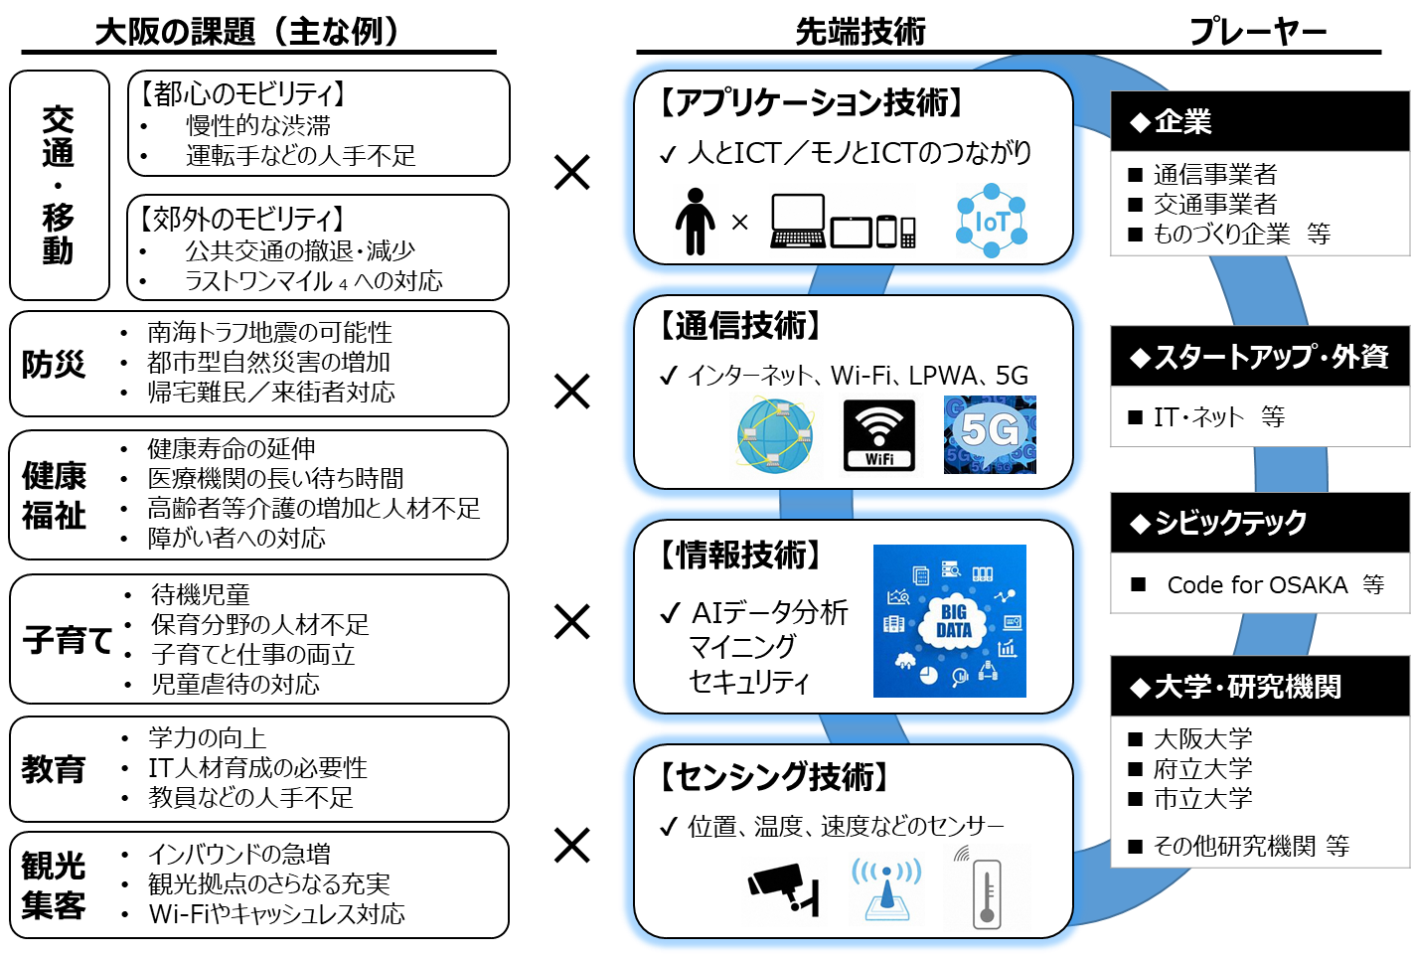
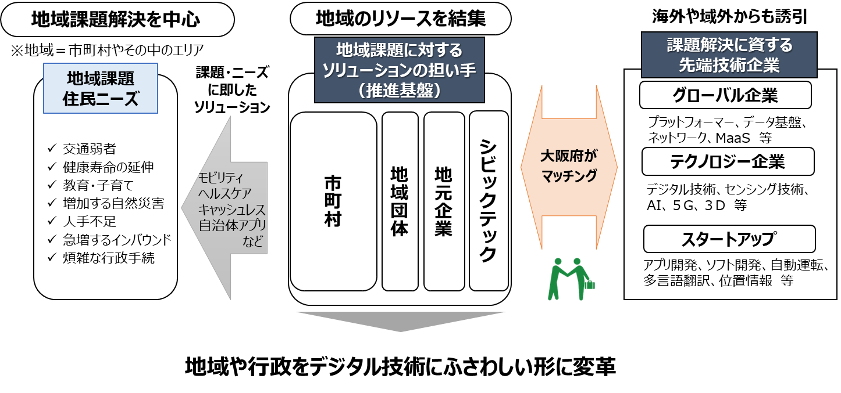
大阪スマートシティ戦略ver.1.0の概要（２）
序章 大阪スマートシティ戦略について
なぜスマートシティをめざすのか
どのように取り組むか
人口減少をはじめとする様々な社会課題に効率的・効果的に対応し、先端技術により住民の生活の質（QoL）向上を実現することで住民が笑顔になれる大阪（e-OSAKA）を実現
住民に身近な現場で、課題やニーズに即した解決策を持続的に実装・展開
住民ニーズに即して行政や地域の在り方を変える（DX）
・地域の課題解決につながるよう、地域の多様な主体との協働を重視
・役所の業務改革も進める
住民に近い基礎自治体としっかり連携
・大阪府と大阪市の取組みだけでなく、市町村の取組みを積極的に
サポート
地域課題を抱える市町村と、課題解決できる民間企業をマッチング
・先端技術を有する企業との対話
・持続的な担い手となる地元企業との連携
・マッチングの仕組み構築
ダッシュボードとKPIで進捗を見える化
大阪が抱える社会課題への対応
・少子高齢化や生産年齢人口の減少
・都市のインフラやニュータウンの再生 など
課題を解決するプレーヤーの存在
・企業（大手、中小）の集積＋スタートアップ・外資系企業の参入環境整備
・大学・研究機関等のアカデミア
・市民・団体等のシビックテック
世界の先進事例に学び、住民の生活の質（QoL）向上
グローバルな都市間競争に対応
・世界の都市・地域で先端技術活用の成果
副首都推進本部「副首都ビジョン
（2019年7月修正版）」より

Slide 8
大阪スマートシティ戦略ver.1.0の概要（３）
序章 大阪スマートシティ戦略について
取り組むべき戦略テーマ
戦略の対象は行政のあらゆる分野にわたるが、効率的・効果的に進めるため取り組むべきテーマを設定。
行政自らのDX。さらに地域のDXを推進し、企業のDXと相まって、都市全体のDXへとつなげていく。
また、「人間」が中心、「住民」が主役のスマートシティを実現する取組みとして、先端技術を活用して「住民の行動変容」をいかに支援するかという視点（住民モード）を踏まえた取組みも進める。
○住民の生活の質（QoL）向上の具体化に向けた取組み
テーマ例 | 当面の取組み（まずは何をどうするか）
AIオンデマンド交通 | ■条件の整った市町村にて先行事例をつくり、それを府域全体に横展開 ※自動運転化についても、法整備の状況等を踏まえつつ、早期実現をめざす
非公道での自動運転等の実証支援 | ■大阪府市等が持つ公有地等を開放し、企業等に非公道の実証実験フィールドを提供する
データヘルス | ■データを活用した住民主体の健康づくりを促進するため、健康アプリ「アスマイル」の普及促進とともに、ライフステージを通じたデータの集約・健康施策への活用に取り組む
楽しいまちづくり | ■テクノロジーをコンテンツ化し、フィールドを活用するプレーヤーを大阪に呼び込むため、事業者の提案を汲み取り、マッチングや規制緩和等により事業展開を後押しする
キャッシュレス | ■国やキャッシュレス事業者等とも連携しながら、啓発活動の実施などによりキャッシュレス化を推進する
防災 | ■住民一人一人がおかれた状況を認識し、適切な行動がとれるよう、テクノロジーの活用によって、個人の行動変容を支援する
教育 | ■学習者の視点から教育の質を向上させるべく、個別最適学習を重点的に検討する
行政DX | ■3つのレスの推進：はんこレス、ペーパーレスは全庁的な業務フローの棚卸しや検証(BPR)を行い、並行して、できるところから導入していく。キャッシュレスは、インバウンドに効果的な大規模集客施設からキャッシュレスの導入を検討するとともに手数料等について、府の本庁の納付窓口で先行して実施する ■テレワーク：庁内での本格導入に向けた環境整備とともに、府域全体での普及促進を行う
○スマートシティを支えるデータとインフラの整備（戦略推進の土台づくり）
オープンデータ | ■行政データ・統計データ利用の利便性の向上をめざす
データ活用プラットフォーム | ■市町村のデータ活用支援のためのプラットフォームを構築する
5G | ■基地局拡充のための自治体保有施設の開放を検討する

Slide 9
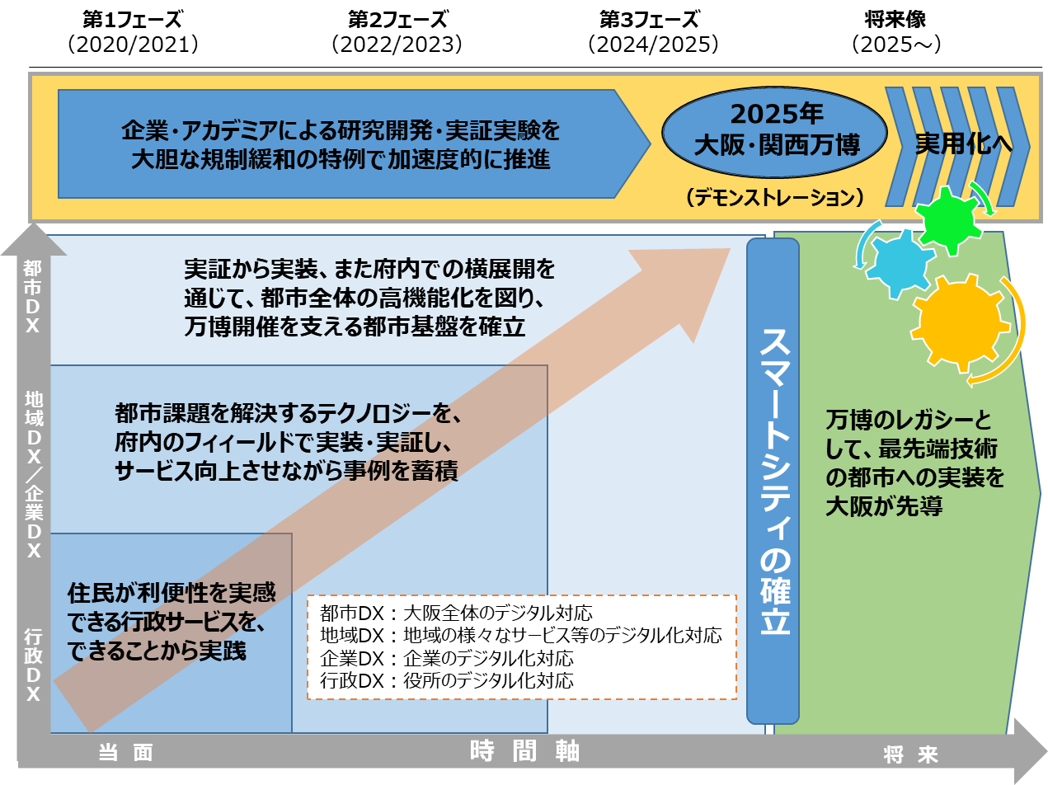
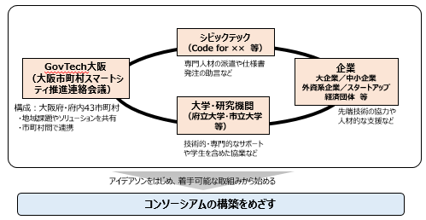
大阪スマートシティ戦略ver.1.0の概要（４）
序章 大阪スマートシティ戦略について
推進体制
スケジュール
各主体に期待される役割
本戦略の対象期間は、大阪・関西万博の開催年である2025年頃をめどとし、３つのフェーズに分けて、行政DXから都市DXへと進化を図り、「大阪モデル」のスマートシティの基盤の確立をめざす。
将来像として、2025年大阪・関西万博の開催以降、万博のレガシーと「大阪モデル」のスマートシティ確立の相乗効果により、最先端技術の都市への実装を大阪が先導する未来社会を実現する。
大阪府・大阪市：戦略全体の推進役／自らも取組み
市町村：実証・実装の推進基盤の核
府民・市民：実証・実装への参画／行動変容にも期待
企業等：実証・実装への参画・サポート
大学等：実証・実装のサポート／大阪府・大阪市との共創
推進基盤
大阪府・大阪市と府内市町村で組織する
大阪市町村スマートシティ推進連絡会議（GovTech大阪）を軸に、企業やシビックテック、大学等と連携
大阪府・大阪市の実行体制
大阪府スマートシティ戦略部・大阪市ICT戦略室を中心に、
全庁的な実行体制を構築
戦略の推進基盤
スケジュールのイメージ

Slide 10
第１章 大阪スマートシティ戦略ver.1.0
の取組み状況

Slide 11




大阪スマートシティ戦略ver.1.0の全体像（３つのDX）
第１章 大阪スマートシティ戦略ver.1.0の取組み状況
戦略ver.1.0では、大阪全体の都市DXを進めるという観点から、地域DXと行政DXの二つの枠組みを設定。
前者では、大阪スマートシティパートナーズフォーラム（以下、OSPF）を主体に個別プロジェクトに取り組み、後者は大阪市を中心に行政DXを推進するとともに、大阪府は共同調達やアドバイザー派遣などにより府内市町村を支援。
【都市DX】
大阪の都市機能全体がデジタル対応すること。
都市DX は市町村単位でも考えられるが、大都市圏である大阪の場合は広域で捉える。
大阪府
大阪市
スマートシティ
の広域展開
【地域DX】
市町村の区域や、その中で地域特性や住民の活動圏などの
面からまとまりを持ったエリアでの取組み。都市DX に包含される。
市町村と
民間の
連携支援
市町村と民間企業の共同エコシステムによる個別プロジェクトなど
【行政DX】
各自治体の取組み。地域DX に包含され、自治体の中の業務と、住民向けのサービスの両方を含む。
府市連携による
DX推進
《住民サービス》
《業務効率化》
行政サービスの各種アプリなど
電子申請システムやAIチャットボットなど
市町村の行政DX
をサポート
テレワークシステムやRPAなど
《市町村DX支援（大阪府）》
共同調達やアドバイザーなど

Slide 12
スマートシティ戦略ver.1.0の取組み一覧｜地域DX／都市DX及び行政DX
第１章 大阪スマートシティ戦略ver.1.0の取組み状況
注）ここでは主に府市が主体となった事業を記載。地域DX／都市DXでは
他にも市町村主体、民間主体の取組みが多数存在する。
地域DX／都市DXの取組み状況（１）
分野 | 事業名 | ツール | 主体 | フィールド | レベル | 備考
モビリティ | 南花台モビリティ「クルクル」 | ・AIオンデマンド ・自動運転車 | 河内長野市 | 河内長野市 南花台 | 実装 | 取組み③
 | スマートモビリティ実証実験 | ・パーソナルモビリティ | OSPF | 岸和田市 | 実証 | 取組み①
 | 走行自動車を“センサー”として得たデータによる『交通状況の見える化 | ・センサー | OSPF | 茨木市 | 実証 | 取組み①
 | 伏尾台送迎サービス「らくらく送迎」 | ・MaaS | 池田市 | 池田市 伏尾台 | 実証 | 取組み③
 | 田原地域 自動運転サービス | ・自動運転車 | 四條畷市 | 四條畷市 田原地域 | 実証 | 取組み③
 | AIオンデマンド交通の社会実験 | ・AIオンデマンド | Osaka Metro | 大阪市 （生野区・平野区） | 実証 | 取組み⑪
 | AIオンデマンド交通実証実験 | ・AIオンデマンド | 熊取町 | 熊取町内 3地区 | 実証 | ー
 | 新・港湾情報システム「CONPAS」の導入 | ・システム導入 | 大阪府・大阪市 | 大阪市（夢洲） | 実証 | ー
ヘルスケア | おおさか健活マイレージ「アスマイル」 | ・アプリ | 大阪府 | 大阪府全域 | 実装 | ー
 | 小児救急支援アプリ | ・アプリ | 大阪市 | 大阪府 | 実装 | ー
 | 救命サポートアプリ | ・アプリ | 大阪市 | - | 実装 | ー
 | AI健康アプリによる運動習慣改善プログラム等 | ・AIアプリ | OSPF | 阪南市 | 実証 | 取組み①
 | 毛髪健康チェックによる行動変容 | ・毛髪分析 | OSPF | - | 実証 | 取組み①
観光 | 観光案内表示板設置 | ・デジタルサイネージ | 大阪市 | 大阪市 | 実装 | ー
 | プロジェクションマッピング（光の饗宴） | ・3D映像 | 大阪・光の饗宴 実行委員会 | 大阪市 （御堂筋、中之島公園等） | 実装 | ー
 | 観光型シェアサイクルと観光情報発信 | ・シェアサイクル ・アプリ | OSPF | 泉佐野市 | 実証 | 取組み①
 | スマートグラスを活用した農家と飲食店の新たなマッチング会 | ・スマートグラス | OSPF | 藤井寺市 | 実証 | 取組み①
 | 「古墳群謎めぐり」 観光音声ガイドサービス実証 | ・アプリ | OSPF | 藤井寺市 | 実証 | 取組み①
※レベル欄の「実装」（網掛け）は社会実装して普及させているもの。「実証」は実証実験段階のもの。

Slide 13
スマートシティ戦略ver.1.0の取組み一覧｜地域DX／都市DX及び行政DX
第１章 大阪スマートシティ戦略ver.1.0の取組み状況
注）ここでは主に府市が主体となった事業を記載。地域DX／都市DXでは
他にも市町村主体、民間主体の取組みが多数存在する。
地域DX／都市DXの取組み状況（２）
分野 | 事業名 | ツール | 主体 | フィールド | レベル | 備考
インフラ | 水道スマートメーターの導入 | ・IoT | 大阪市 | 大阪市 | 実装 | 取組み⑪
 | 焼却工場自動計量システム | ・システム導入 | 大阪広域 環境施設組合 | 大阪市・八尾市・ 松原市・守口市 | 実装 | 取組み⑫
 | ドローンを活用したインフラ施設の維持管理・測量等 | ・ドローン | 大阪市 | 大阪市 | 実装 | 取組み⑬
 | ICTを活用した測量業務 | ・MMS | 大阪市 | 大阪市 | 実装 | 取組み⑬
 | 浄水場等の監視制御システムの高度化 | ・IoT | 大阪市 | 大阪市 | 実証 | 取組み⑬
高齢者 | 民間企業との連携によるスマホ教室 | ・スマホ | 大阪府・大阪市他 | OSPF大阪府内市町村 | 実装 | ー
 | 地域包括ケアシステムICTソリューション | ・システム導入 | OSPF | 守口市 | 実証 | 取組み①
 | ICT技術活用による買い物支援・コミュニティ活性化支援 | ・スマホ | OSPF | 富田林市 | 実証 | 取組み①
 | 次世代の地域医療連携を実現するデジタル技術の導入 | ・アプリ | OSPF | 河内長野市 | 実証 | 取組み①
 | 認知症（MCI）予防プロジェクト | ・アプリ | OSPF | 門真市 | 実証 | 取組み①
 | スマートシニアライフ事業 | ・タブレット端末 ・アプリ群のプラットフォーム構築、運営 | 大阪府・大阪スマートシニアライフ実証事業推進協議会 | 堺市南区 大阪狭山市狭山ニュータウン地区 河内長野市南花台地区 | 実証 | 取組み②
子育て | SNSを活用した相談事業 | ・SNS | 大阪府・大阪市・堺市 | 大阪府 | 実装 | ー
 | 児童相談等システムの再構築 | ・システム導入 | 大阪市 | 大阪市 | 実装 | ー
 | 児童の音声分析による不安解消 | ・AI | OSPF | 門真市 | 実証 | 取組み①
 | コンパクトスマートシティプラットフォームの社会実装 | ・アプリ ・データ連携 | OSPF | 豊能町 | 実証 | 取組み①
※レベル欄の「実装」（網掛け）は社会実装して普及させているもの。「実証」は実証実験段階のもの。

Slide 14
スマートシティ戦略ver.1.0の取組み一覧｜地域DX／都市DX及び行政DX
第１章 大阪スマートシティ戦略ver.1.0の取組み状況
注）ここでは主に府市が主体となった事業を記載。地域DX／都市DXでは
他にも市町村主体、民間主体の取組みが多数存在する。
地域DX／都市DXの取組み状況（３）
分野 | 事業名 | ツール | 主体 | フィールド | レベル | 備考
教育 | 遠隔授業 | ・遠隔授業システム | 大阪府 | 府立豊中高校 豊中高校能勢分校 | 実装 | ー
 | ダッシュボード（データ可視化）システム | ・システム導入 | 大阪市 | 大阪市 | 実装 | 取組み⑩
 | 双方向オンライン学習環境の整備 | ・システム導入 | 大阪市 | 大阪市 | 実装 | ー
安全安心 | 大阪府救急搬送支援・情報収集・集計分析システム「ORION」 | ・アプリ | 大阪府 | 大阪府 | 実装 | ー
 | 安まちアプリ | ・アプリ | 大阪府警察 | 大阪府 | 実装 | ー
 | 災害情報一斉配信システム | ・システム導入 | 大阪市 | 大阪市 | 実装 | 取組み⑫
 | 災害時クラウド型情報システムの導入 | ・システム導入 | 大阪市 | 大阪市 | 実装 | ー
 | SNSを活用した防災情報の提供 | ・SNS | 大阪市 | 大阪市 | 実装 | ー
 | 顔認証等システムによる避難所の運営管理の高度化 | ・システム導入 | OSPF | 東大阪市 | 実証 | 取組み①
 | 災害発生時における避難所の混雑情報配信 | ・アプリ | OSPF | 泉大津市・和泉市他 | 実証 | 取組み①
産業 | 5G携帯基地局の設置窓口一元化 | - | 大阪市 | 大阪市 | 実装 | ー
 | クラウド型基幹業務システムシェアリング | ・システム導入 | OSPF | 枚方市 | 実証 | 取組み①
 | ローカル5G実証実験 | ・5G | 事業者・大阪市 | 大阪市 | 実証 | ー
その他 | 遠隔対話ロボットによるイベントでの来場者案内 | ・ロボット | OSPF | 豊中市 | 実証 | 取組み①
 | ごみ収集関係の応対におけるAIコールセンター活用 | ・AI | OSPF | 守口市 | 実証 | 取組み①
※レベル欄の「実装」（網掛け）は社会実装して普及させているもの。「実証」は実証実験段階のもの。

Slide 15
スマートシティ戦略ver.1.0の取組み一覧｜地域DX／都市DX及び行政DX
第１章 大阪スマートシティ戦略ver.1.0の取組み状況
行政DXの取組み状況 【大阪府】
分野 | 取組み項目 | 取組み状況 | 備考
住民向け 行政サービス | 行政オンラインシステム | 新システムを試行導入。全19手続き、約50万件のオンライン申請を受付 | 取組み⑥
 | ３レス （はんこレス・ペーパーレス・キャッシュレス） | ・約3,900件の認印の押印義務見直し ・ペーパーレス会議率34.3%(2021.8時点) ・用紙削減率(2018年度比)▲7.9%(2020年度) ・行政窓口等において納付する手数料のキャッシュレス対応 | 取組み⑥
 | AIチャットボット | 感染防止宣言ステッカーに関する問い合わせ、消費生活相談等に対応するAIチャットボットを整備 | ー
業務効率化／ ワークスタイル | テレワーク環境の整備 | 緊急テレワークシステムを導入。１日最大利用者数約900人(2021.６の最大値) 利用者登録数は約5,600人（一般行政職員の約７割） | 取組み⑥
 | オンライン会議システムの導入 | Web会議システム「Microsoft Teams」を導入。 平均接続数 約5,300接続/月 | 取組み⑥
 | 音声認識技術（AI）を活用した 議事録作成 | 185所属で活用し、概算で約1,840時間の削減効果 | ー
 | RPAを活用した庁内業務の効率化 | 21業務で活用され、概算で約5,300時間の削減効果(累計) | ー
オープンデータ／ データ利活用 | オープンデータカタログサイト | APIにより、負担を軽減した更新方法を運用中。 | ー
 | 市町村データ活用プラットフォーム（OSA43） | 赤ちゃんの駅マップ及び保育施設等情報Mapを公開。 それぞれ約4,800ページビュー、約47,000ページビュー(2021.12までの累計） | 取組み⑭
分野 | 取組み項目 | 取組み状況 | 備考
市町村 DX支援 | 共同調達 | 市町村アンケートの結果や国の動向などを勘案し、電子申請システム・業務用チャットツールの共同調達を実施。業務用チャットツールは３割以上のコスト削減効果。 | 取組み⑤
 | スマートシティ戦略推進アドバイザー | 市町村へのヒアリングやアンケートの他、技術相談会、システム共同化検討会、行政手続きオンライン化推進検討会等を実施。 | ー
 | スマートシティ戦略推進補助金 | 府内市町村のモデル事業・共同事業の実施に要する経費の一部補助を実施。2021年度：６団体、2022年度：13団体 | ー

Slide 16
スマートシティ戦略ver.1.0の取組み一覧｜地域DX／都市DX及び行政DX
第１章 大阪スマートシティ戦略ver.1.0の取組み状況
行政DXの取組み状況 【大阪市】
分野 | 取組み項目 | 取組み状況 | 備考
住民向け 行政サービス | 新型コロナウイルス感染症 対策支援サイト | コロナ関連の支援制度に関する検索サイトを構築 閲覧数：１日最大約8万ページビュー | 取組み⑧
 | 新型コロナウイルスワクチン接種予約 受付システム | 接種予約のうち、約8割が専用予約サイトを利用 | 取組み⑧
 | コロナワクチンマップ | ワクチン接種を実施している医療機関情報の検索マップを作成 | 取組み⑧
 | 行政オンラインシステム | 全手続きのオンライン化を検討・推進している取組みは政令市初 | 取組み⑨
 | ごみ収集マップ | 収集時間データより、収集時間帯の精緻化を図り市HPで表示 | 取組み⑨
 | コールセンター問合せデータ分析 | 問合せデータのAI技術による分析結果を踏まえ、IVRを導入 | 取組み⑩
 | ３レス （はんこレス・ペーパーレス・キャッシュレス） | 「大阪市押印見直し方針」を策定し、9割以上の行政手続きの押印廃止 6年間で紙使用量12%減（2015年度→2020年度） 公共料金等における多様な支払い手段整備の実施計画を策定 | ー
 | AIチャットボット | 応対窓口拡充に向け、水道局HPにチャットボットを導入 | ー
 | 引っ越し手続きのワンストップサービスを 活用した水道開始手続き実証実験 | 官民データ連携の実現に向けて、民間住宅の入居申込みと水道使用開始手続きをワンストップで行う実証実験を実施 | ー
業務効率化／ ワークスタイル | テレワーク環境の整備 | BYODやWeb会議を促進することで新しい生活様式の働き方を実践 （テレワーク利用可能人数：約8,100人/BYOD登録数：約4,200件） | 取組み⑧
 | ごみ収集車両運行管理システム | ごみ収集車の運行管理により、事故減少に寄与 | 取組み⑨
 | オンライン会議システムの導入 | コミュニケーションにおける時間や手間を抑え、多様な働き方を実現 | ー
 | ICT・AIを活用した業務効率化ツール | ファイル全文検索・議事録作成・音声認識・多言語翻訳等の導入し、職員の業務効率化に向けたサポートを実施 | ー
オープンデータ／ データ利活用 | オープンデータポータルサイト | 利便性向上に向け、機械判読性の高いファイル形式に限定して公開 | ー
 | デマンドレスポンス(DR)とヴァーチャル パワープラント(VPP)にかかる実証実験 | 電力需要の平準化と電力供給の安定化に向けたヴァーチャルパワープラント（VPP）やエネルギーに関する都市OSの検証を実施 | ー

Slide 17







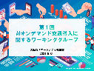
第１章 大阪スマートシティ戦略ver.1.0の取組み状況
主な取組み①（大阪府）
大阪スマートシティパートナーズフォーラム【OSPF】 公民共同エコシステムの構築
“大阪モデル”のスマートシティ実現に向けて、大阪府、府内43市町村、企業、大学、シビックテックなどが連携し、市町村が地域・社会課題を解決していく「公民共同エコシステム」として2020年８月に設立。
会員企業・団体数
国内最大規模の公民共同のエコシステム 参加会員数 413団体
（ 2022年2月１日時点）
事業内容
社会課題の見える化、コーディネート、プロジェクトの推進／
ワークショップ・セミナー開催／情報発信 ほか
ワークショップ・セミナーの開催実績
イベント名 | 開催数 | 参加者数
・設立式典・総会 ・OSAKA Smart City Meet-up ・市町村課題見える化ワークショップ ・自治体×企業で取り組む地域課題解決 ～まちづくりのコンセプトを考える～ ・ノーコードアプリセミナー ・安全・安心なまちづくりWG ・地域通貨に関するWG ・AIオンデマンド交通導入に関するWG ・子育てしやすいまちづくりWG ・オンライン意見交換会 ・OSPF会員交流会 ・OSPFプロジェクト発表会 | 2回開催 2回開催 4回開催 1回開催 2回開催 2回開催 5回開催 4回開催 2回開催 17回開催 1回開催 2回開催 | 延べ 622名 延べ 約550名 延べ 147名 116名 延べ 79名 延べ 90名 延べ 76名 延べ 205名 延べ 30名 延べ 約100名 248名 延べ 約850名

Slide 18
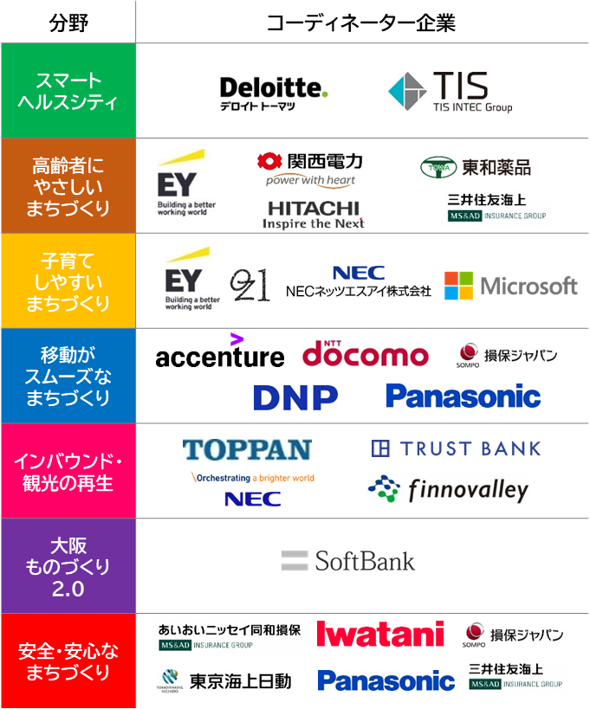

第１章 大阪スマートシティ戦略ver.1.0の取組み状況
主な取組み①（大阪府）
OSPFでは、７分野で延べ16市町、27のプロジェクトコーディネーター企業が参画
大阪スマートシティパートナーズフォーラムプロジェクト
実施プロジェクト例
子育てにやさしい まちづくり | 豊能町:コンパクトスマートシティの構築 門真市:AI音声解析ツールを用いた児童の支援
移動がスムーズな まちづくり | 岸和田市:パーソナルモビリティ等の発着点となるモビリティポート を活用した、まちの活性化 茨木市：走行自動車を“センサー”として得たデータ（プローブ データ）による『交通状況の見える化』
インバウンド・観光の 再生 | 泉佐野市:観光型シェアサイクルと観光情報発信 藤井寺市:スマートグラスを活用した農家と飲食店の 新たなマッチング会など
大阪ものづくり2.0 | 枚方市:中小企業における基幹システム共有
その他、ヘルス、高齢者、安全安心分野で推進中
R4年度、新たにデータ利活用分野を新設予定
ワーキングによる新たなプロジェクトの検討
地域通貨WG | 市町村が共通で利用できる地域通貨プラットフォームの実現に向けて検討
子育てWG | 支援が必要な子どものスムーズな情報把握・共有、最適な情報発信方法等について検討
OSPFプロジェクトとは・・・ 会員企業のソリューションを組み合わせ、市町村側のコスト負担を軽減しつつ、収益が
還元されるサービス・ビジネスモデルを策定し、市町村への提案、実証・実装を行うプロジェクト。
2020年11月に事業着手し、来年度以降はより多くのプロジェクトが社会実装されるよう取り組む（今後の取組み
は第3章参照）

Slide 19


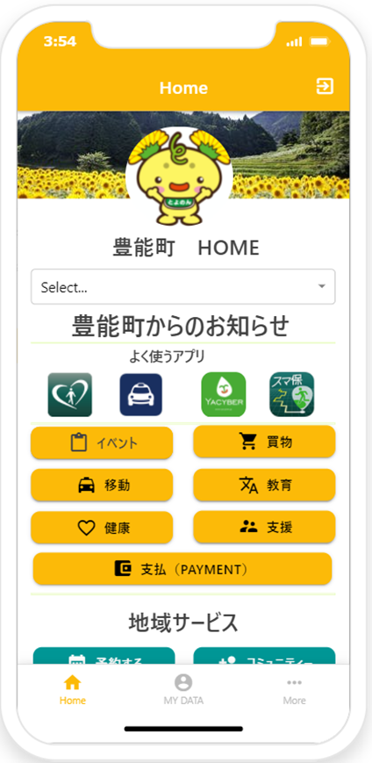
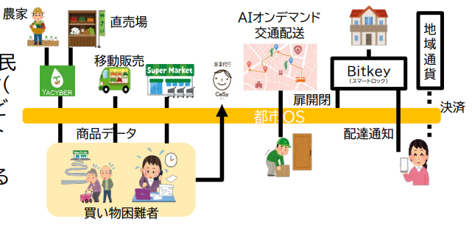








第１章 大阪スマートシティ戦略ver.1.0の取組み状況
主な取組み①（大阪府）
OSPF プロジェクト取組み事例①
子育てしやすい
まちづくり
豊能町スマートシティプロジェクト
小さな町が、最先端のコンパクトスマートシティに！
住民との距離が近い、町だからこそ実現できる住民の声を聞きながら育つ
スマートシティ。小規模自治体がスマートシティで取り組むうえで課題となる、
「わからない」「人材がいない」「予算がない」のないない問題に挑みます。
1
CSPF（コンパクトスマートシティプラットフォーム）による基本パッケージの無償化
2
サービス分科会による課題の対応パッケージの作成
3
豊能町における自治体・住民ヒアリングによるフィールドの知見習得
4
運用ガイドサンプルによる自治体の作業効率の向上（スマートシティリファレンスガイドベース）
スマートシティに必要な、データ連携基盤、ID管理、住民向けインターフェースを整備。豊能町版スマートシティアプリを通じて、高齢者/子育て支援、ヘルスケア、働き方（テレワーク、女性活躍）、環境、農業、MaaS、エネルギー、防犯・防災、電子決済、通信環境など多くのスマートシティサービスを提供し、地域活性化に向けた多様なサービスの実証実験を実施。
×
豊能町

Slide 20
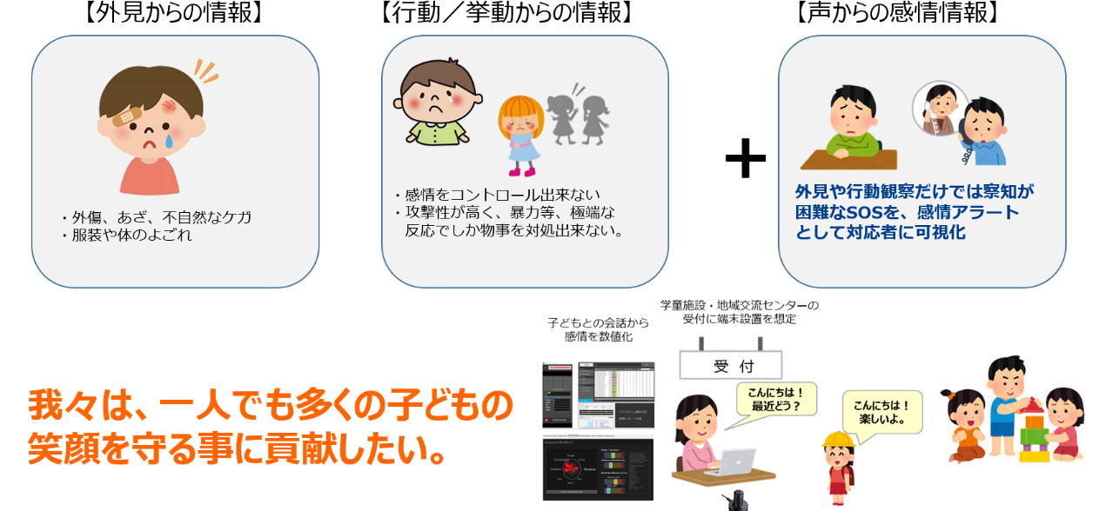




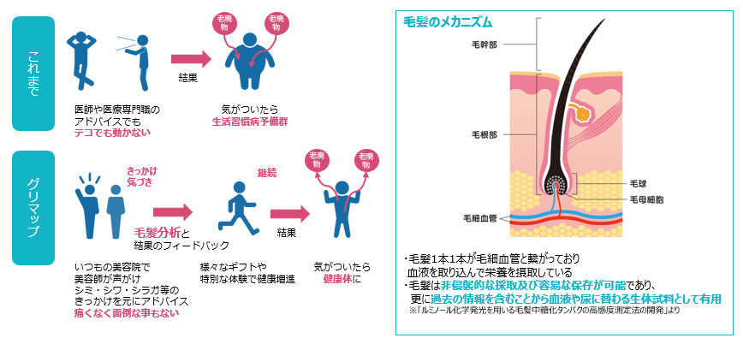

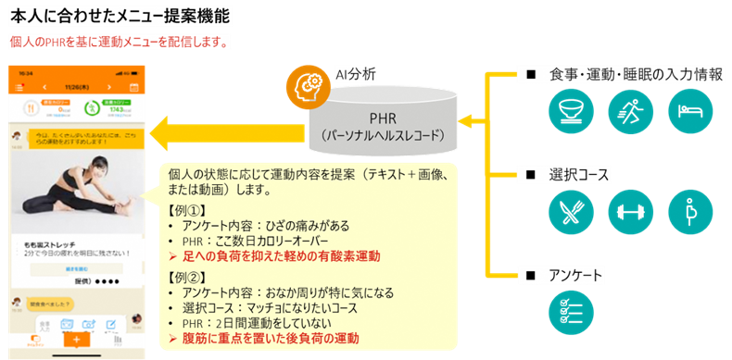


第１章 大阪スマートシティ戦略ver.1.0の取組み状況
主な取組み①（大阪府）
OSPF プロジェクト取組み事例②
児童の『外見』や『行動／挙動』に加え、より多角的に「危険信号」を察知するための補助ツールとなるAI音声感情解析システムを活用し、児童の不安解消に取り組む。
子育てしやすい
まちづくり
×
門真市
毛髪健康チェックにより、老化の原因である糖化たんぱくの可視化に取り組む。さらに様々なギフトや特別な体験を提供することで、美と健康の維持・向上、健康未行動者の行動変容に繋げる。
スマート
ヘルスシティ
AI健康アプリで収集した食事や運動、睡眠等のPHRを分析し、個人にパーソナライズされた運動を最適なタイミングで提供するなど、PHRデータを利活用した新しいヘルスケアサービス創出を図る。
スマート
ヘルスシティ
×
阪南市
19

Slide 21


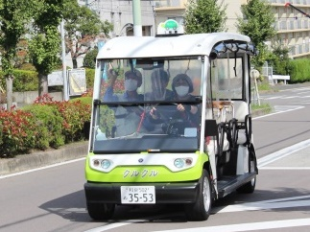


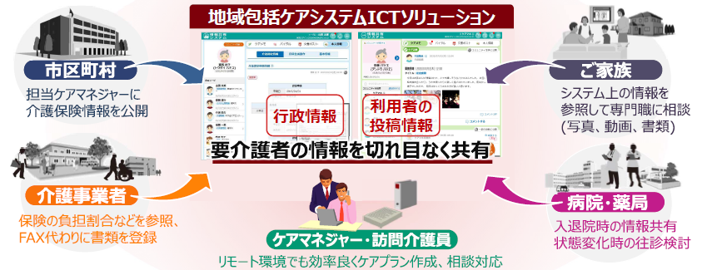


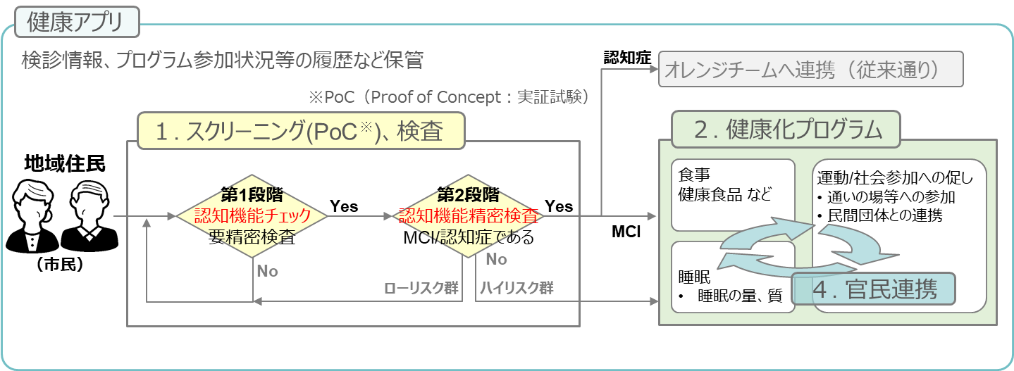

第１章 大阪スマートシティ戦略ver.1.0の取組み状況
主な取組み①（大阪府）
OSPF プロジェクト取組み事例③
次世代の地域医療連携を実現するデジタル技術の導入とリアルな場を活用したコミュニティづくり。 地域ニーズに対応した多種で低価格なグリーンスローモビリティ等の電動モビリティ車両の提供を実現。
高齢者に
やさしいまちづくり
高齢者社会参加
エコシステム
×
河内長野市
自治体やケアマネジャー、病院、家族等にて、要介護者の様々な情報を地域包括ケアシステムで共有することにより、介護サービス等の業務改善や業務の効率化を図る。
高齢者に
やさしいまちづくり
×
守口市
認知症（MCI）の新たなスクリーニング手法を活用し、無関心層へ働きかけ行動変容を促すとともに、ハイリスク者には健康化プログラム等を行うなど、健康寿命延伸を目的とした認知症予防プロジェクトを推進する。
高齢者に
やさしいまちづくり
×
門真市
20

Slide 22
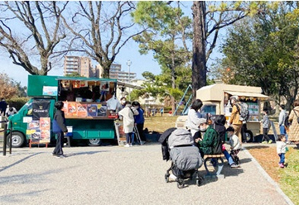
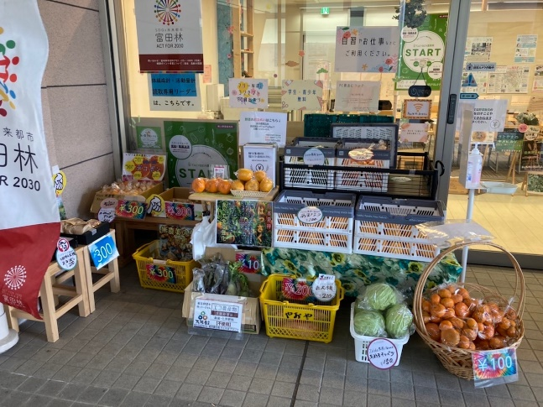



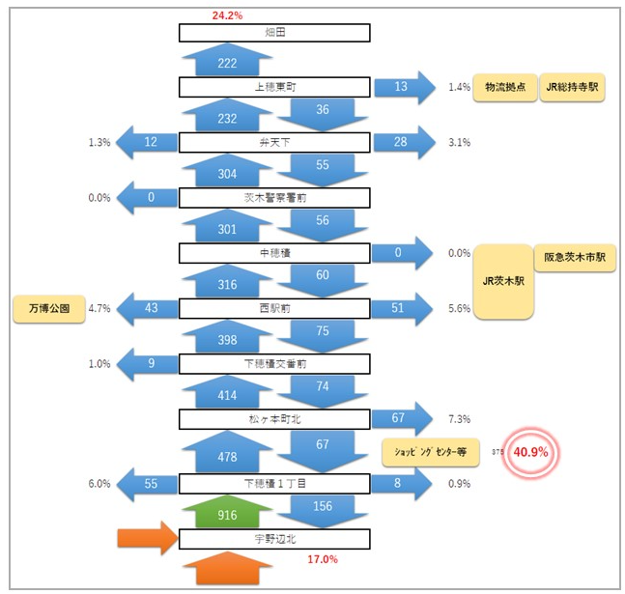
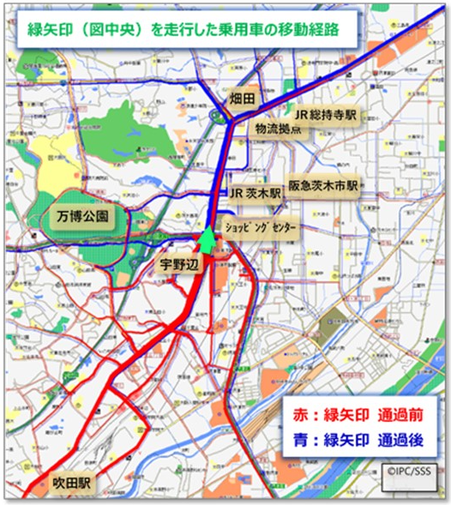

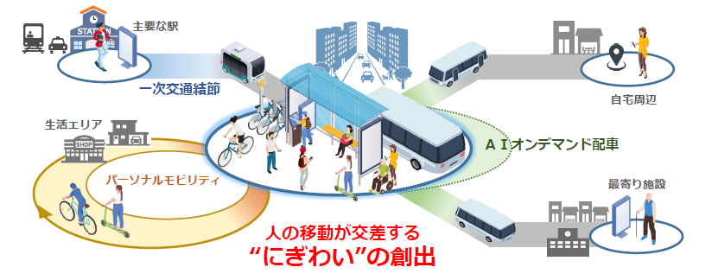



第１章 大阪スマートシティ戦略ver.1.0の取組み状況
主な取組み①（大阪府）
OSPF プロジェクト取組み事例④
買い物支援を通じたコミュニティの活性化や野菜摂取機会の増加などの食事改善を促す。さらにICT機器活用により、生活習慣病の重症化予防や健康増進の取組を推進し、住民の健康寿命延伸と生涯現役社会の実現をめざす。
高齢者に
やさしいまちづくり
×
富田林市
キッチンカー
野菜無人販売
走行自動車を“センサー”として得たデータ（プローブデータ）を活用し、各交差点で乗用車の挙動（直進・右折・左折）を平日・休日別で時間帯毎に示し、乗用車の交通状況を見える化。（茨木市内「大阪高槻京都線＜畑田～宇野辺＞」を題材として）
移動がスムーズな
まちづくり
×
茨木市
本田技研工業株式会社が所有するプローブデータを、
アクセンチュア株式会社と住友電気工業株式会社が見える化
地域移動・経済の活性化に向けて、パーソナルモビリティをはじめとした複数の移動サービスを結ぶ機能を持つモビリティポートをコミュニティ施設や商業拠点等に併設。
移動がスムーズな
まちづくり
×
岸和田市
21

Slide 23

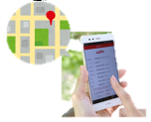
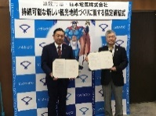
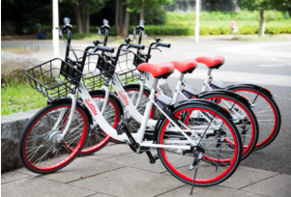

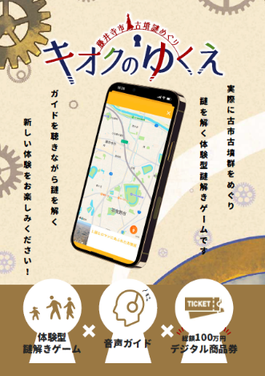
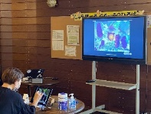


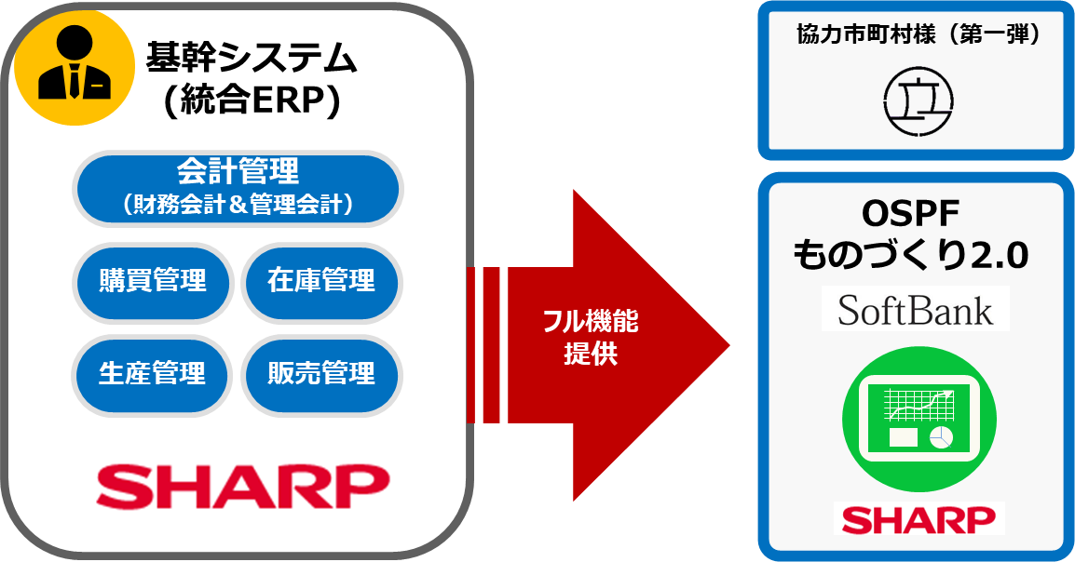


第１章 大阪スマートシティ戦略ver.1.0の取組み状況
主な取組み①（大阪府）
OSPF プロジェクト取組み事例⑤
シェアサイクルの位置情報を利用した情報発信など、観光客に、快適・便利・楽しい様々なサービスを提供し、得られた属性・行動データから観光の課題解決を図る。
インバウンド・
観光の再生
日本電気株式会社
×
泉佐野市
スマートグラスを活用した、地域の飲食店と府内の農園との連携により、観光資源としての食文化や特別体験の磨き上げにより観光の活性化につなげる。
観光音声ガイドサービス実証をスタート。まちの見どころや歴史秘話などの音声紹介とデジタル商品券も併せて提供し、スマホひとつで「まち歩き」を満喫。
インバウンド・
観光の再生
×
藤井寺市
「古墳群謎巡り」
観光音声ガイドサービス
スマートグラスを活用した
農家と飲食店の新たなマッチング
基幹システムを共有することにより（シェアリングエコノミー事業）、中小製造業のデータ活用による経営と生産性の向上を図る。
大阪ものづくり2.0
×
枚方市
22

Slide 24

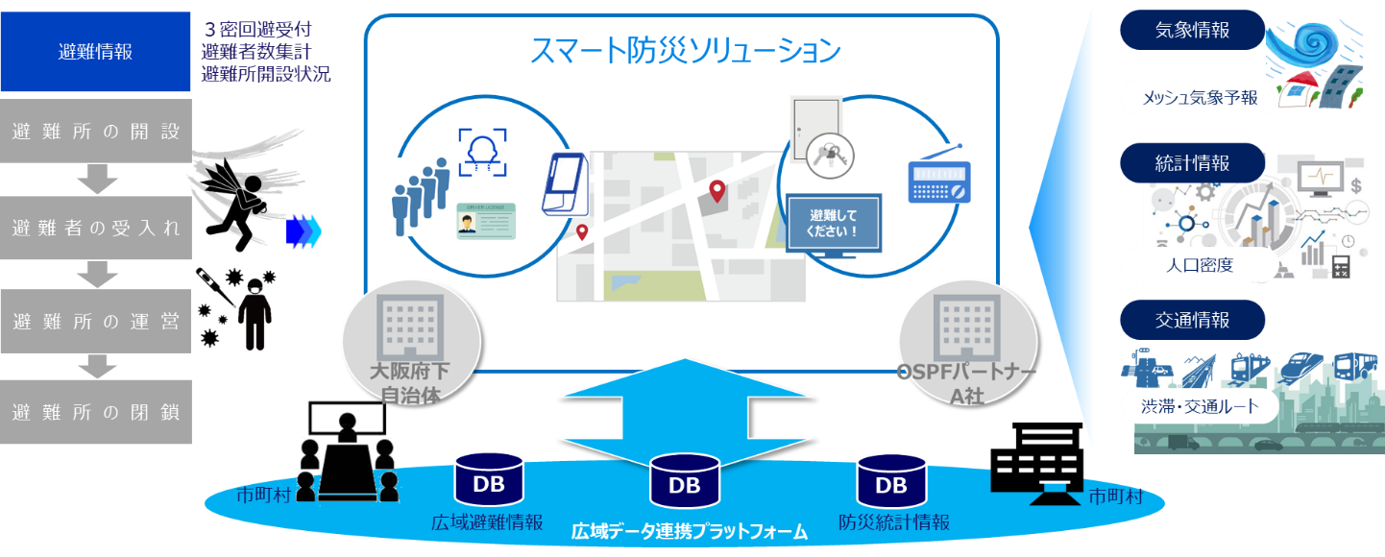









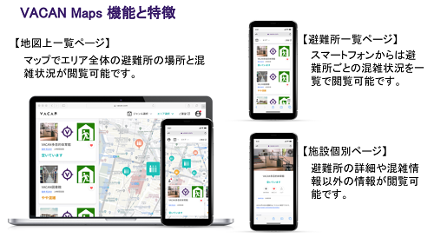
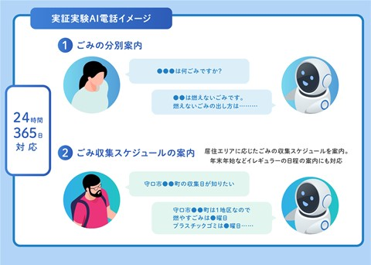

第１章 大阪スマートシティ戦略ver.1.0の取組み状況
主な取組み①（大阪府）
OSPF プロジェクト取組み事例⑥
避難所において顔認証による受付の効率化や台帳の自動データ化を行うとともに、避難所情報・防災情報連携による避難誘導や避難所の運営管理の高度化をめざす。
安全・安心な
まちづくり
×
東大阪市
OSPF その他取組み事例
ネクストプロジェクト
市町村と企業が連携し、サービス・ビジネスモデルの実証を特定の市町村で行い、他市町村（複数）でのサービス展開を図るプロジェクト。
■災害発生時における避難所の混雑情報配信
■遠隔対話ロボットによる
イベントでの来場者案内
■ごみ収集関係の応対における
AIコールセンター活用
×
×
×
泉大津市 和泉市 他
豊中市
守口市
(C) Vstone Co.,Ltd. All rights reserved.
23

Slide 25
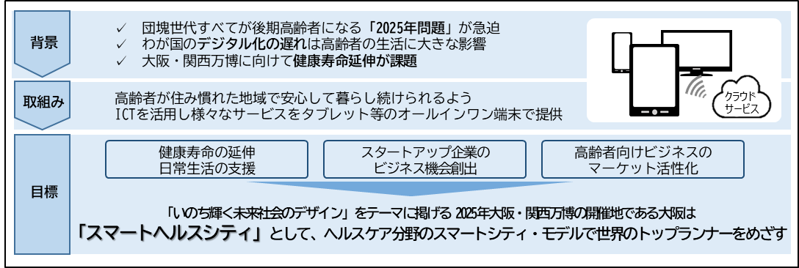
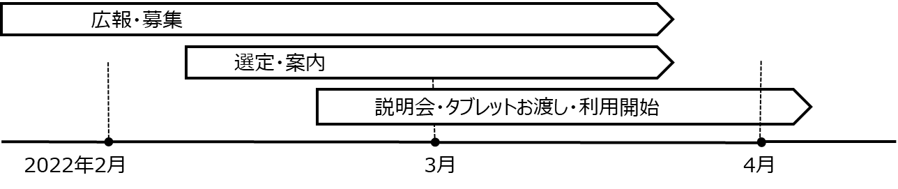
第１章 大阪スマートシティ戦略ver.1.0の取組み状況
主な取組み②（大阪府）
スマートシニアライフ事業
いのち輝く未来社会のデザインをテーマとする、大阪・関西万博に向けて健康寿命の延伸などを実現していくため、OSPFプロジェクトの主要テーマでもある「高齢者にやさしいまちづくり」の具体的なプロジェクトとして立ち上げたもの。
高齢者がいきいきと健康で便利に生活できるよう、高齢者の生活を支援するサービスプラットフォームを公民共同で構築
タブレット等のデジタル端末を活用することにより、行政と民間の様々なサービスをワンストップで提供する事業を展開
■実証事業概要とスケジュール
50歳以上の住民約1,000名を対象に2022年２月より実証スタート。
専用タブレットを約６か月間無償で貸与。
相談窓口（ヘルプデスク）の設置やフォローアップ説明会の開催など、安心してご利用いただける体制を整備。

Slide 26
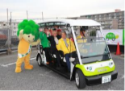

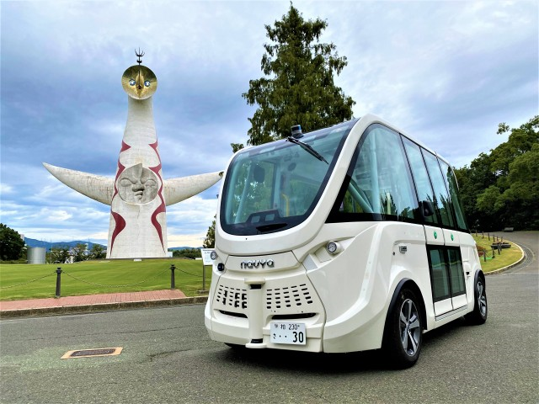
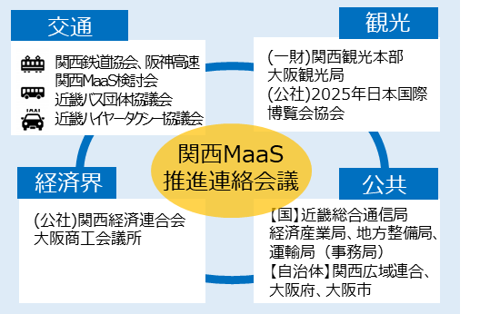
第１章 大阪スマートシティ戦略ver.1.0の取組み状況
主な取組み③（大阪府）
スマートモビリティの促進
１．市町村・地域の取組み 府スマートシティ戦略推進補助／国プロジェクトの採択支援等
池田市 伏尾台 〔地域MaaS〕
・ ライドシェアの運行に併せ、高齢者見守りサービス等を付加する地域MaaSを展開。（2020.12～）
河内長野市 南花台 〔AIオンデマンド、自動運転〕
・ 地域主体運行のAIオンデマンド交通「クルクル」を運行（2019.12～）【図１】
・ 電磁誘導式の自動運転の実証を開始（2021.10～）
四條畷市 田原地域 〔自動運転〕
・ 自動運転の実装に向けた自動運転車のデモンストレーションと基本構想・実施計画の策定。（2021年度）
岸和田市 道の駅「愛彩ランド」 他
・ モビリティポートを活用したパーソナルモビリティの実証実験やサービスの実装に向けた人流データの解析。（2021年度）
【図１】
河内長野市南花台の 「クルクル」
２．企業主導の取組み
三井物産・パナソニック・凸版印刷・博報堂・JR西日本・万博記念公園マネジメントパートナーズ 〔自動運転〕
・６者共同で、万博記念公園にて、自動運転車による次世代型モビリティサービスの実証試験を実施。
遠隔操作のアバターや映像コンテンツによるガイダンスサービスも提供。（2020.10～11）
万博公園での自動運転実験走行
３．スマートモビリティ促進に向けた動き
「AIオンデマンド交通の導入に向けたワーキンググループを設置
・ 市町村の検討を支援。 〔21市町村が参画〕 （2021.8～）
  公民共同で関西MaaSを検討
  ・ 「関西MaaS推進連絡会議」が発足。(2021.12）
※ 万博アプリとの連携や、交通モード、観光・商業分野との連携を確認。
関西MaaS推進連絡会議

Slide 27




第１章 大阪スマートシティ戦略ver.1.0の取組み状況
主な取組み④（大阪府）
コロナSWATチームの取組み（クラウドサービス利活用）
新型コロナウイルス感染状況に合わせ、各部局に対して、１９８件の業務支援（2021.10時点）
特に、コロナ禍における業務負担が大きく増えている部局には、重点的にデジタル化の支援を展開
■これまでの主な取組み例
（環境整備）
健康医療部
新型コロナウイルス感染症対策サイトを民間団体Code for Osaka とともに構築 （2020.3稼働）
コロナ対応状況管理システムを構築し、患者・医療機関・自治体の負担軽減、情報共有 （2020.4稼働）
医療従事者向け新型コロナワクチン予診票一括作成システムを構築 （2021.3稼働）
宿泊療養手続きの迅速化に向けた療養者情報システムの構築プロジェクトを支援 （2021.7稼働）
テレワーク環境の整備
- 職員個人保有のPCから
クラウドサービスを利用し、
メールや業務システム等が
使用可能となる緊急テレ
ワークシステムを整備
オンライン会議システム
- 府庁主催のオンライン
会議実施支援
ICT環境の整備支援
- 応援職員等への
パソコン端末緊急配備
- 臨時執務室等への庁内
ネットワーク緊急敷設
商工労働部
休業要請支援金のWeb事前申請フォームを約２週間で完成させたことを皮切りに、構築（2020.4稼働）
（休業要請外支援金、営業時間短縮協力金（第1期から第９期まで）、雇用促進支援金）
改善等を図りながら支援を継続し、現在は、Ｗｅｂ完結の申請フォームを構築、稼働中
危機管理室
感染防止認証ゴールドステッカー申請及び審査事務システムを構築 （2021.6稼働）
その他部局
高齢者施設等「スマホ検査センター」※を約3週間で構築（R3.1稼働）し、飲食店向けにも展開
※ＰＣＲ検査等のWeb申込から検査結果通知まで一貫して実施できるシステム
大阪府酒類販売事業者支援金のＷｅｂ完結の申請フォームを構築 （2021.7稼働）など

Slide 28
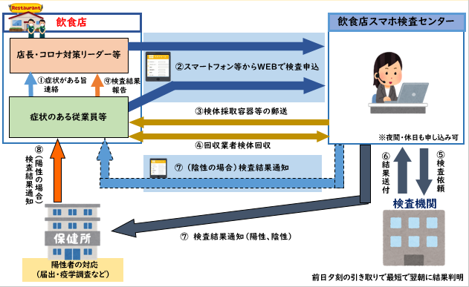
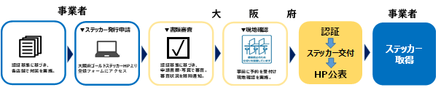
第１章 大阪スマートシティ戦略ver.1.0の取組み状況
主な取組み④（大阪府）
飲食店スマホ検査センター
飲食店における感染を防止し、府民が安心して利用できる環境整備のため、 少しでも症状のある従業員等が迅速に検査を受けることができるよう、飲食店「スマホ検査センター」を設置。
スマートフォン等により申込、検査から結果通知までを一貫して実施。
ゴールドステッカー認証制度
危機管理室において、感染症に強い強靭な社会・経済の形成を図っていくため、飲食店における感染防止対策のさらなる促進や府民が安心して利用できる環境整備につながる、ゴールドステッカー認証制度を創設。
ゴールドステッカー発行申請のシステム構築を支援。

Slide 29



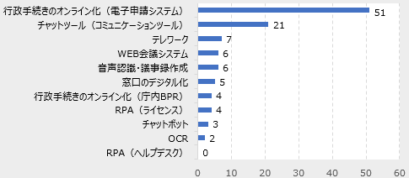
第１章 大阪スマートシティ戦略ver.1.0の取組み状況
主な取組み⑤（大阪府）
市町村DXの推進（共同調達）
■「電子申請システム」と「業務用チャットツール」を共同調達
①規模の経済による導入コスト低下
②技術的支援による市町村職員負担の低減
共同調達により を実現！
種別 | サービス内容 | 参加市町村
電子申請 システム | 各種の行政手続きをPCやスマートフォンで申請できる電子申請システムの共同調達 ⇒ 住民サービスの向上 | 【１１団体】 枚方市、茨木市、八尾市、寝屋川市、摂津市、藤井寺市、東大阪市、交野市、大阪狭山市、岬町、河南町
業務用 チャットツール | 職員間のコミュニケーションを円滑にするチャットツールを共同調達 ⇒ 生産性向上、テレワークの推進 | 【２２団体】 堺市、豊中市、吹田市、泉大津市、高槻市、守口市、枚方市、茨木市、八尾市 、富田林市、寝屋川市、松原市、柏原市、羽曳野市、門真市、 摂津市、藤井寺市、四條畷市、大阪狭山市、 島本町、 忠岡町、太子町
共同化の希望について（2020.10.8 照会結果）
■電子申請システム
機能と予定価格が異なる２つのプランを用意し、多くの市町村の参加を容易に
■チャットツール
チャットツールの共同調達は日本初
３割以上のコスト削減
『大阪府スマートシティ戦略推進補助金及びシステム等共同化について（照会）』結果
共同化の希望について１位＝２点、２位＝１点で集計

Slide 30

第１章 大阪スマートシティ戦略ver.1.0の取組み状況
主な取組み⑥（大阪府）
府庁DXの推進
1. 行政オンラインシステム ⇒2021年５月より試行導入
2. テレワーク環境の整備、Web会議 ⇒活用促進
3. ３レス（はんこレス・ペーパーレス・キャッシュレス） ⇒積極導入
全19手続き、約50万件のオンライン申請を受付
テレワーク同時可能人数 最大2,500人
府の裁量で見直し可能な認印の押印義務を全廃
1．行政オンラインシステムによりオンライン化した主な手続
２．緊急テレワークシステム、Web会議の利用者
手続き内容 | 申請件数
第４～９期大阪府営業時間短縮協力金支給申請 | 約358,000
感染防止認証ゴールドステッカー交付申請 | 約51,000
中小法人・個人事業者等に対する一時支援金申請 | 約46,500
大阪府飲食店等感染症対策備品設置支援金 | 約28,000
ワクチン・検査パッケージ登録申請 | 約17,000
■ 緊急テレワークシステムの運用
・ 利用登録数 約5,600人、一日最大約900人が利用
・ テレワーク実施率 61.7％
※職員の出勤抑制等の実施状況（2021.6の最大値）
※新型コロナウイルス感染症対応及び行政機能維持のために出勤が
必要となる職員を除く職員数で算出（約1,350人）
■ Web会議システム「Microsoft Teams」の導入
・ 平均接続数 約5,300接続/月
※2022年3月時点
３．３レスの取組み状況
はんこレス | 府の裁量で見直し可能な認印の押印義務を廃止（2020年度）
ペーパーレス | ・ペーパーレス化の具体的な手法や取組み事例を示す「ペーパーレス会議指針」を策定（2020年度） ・タブレット端末や液晶モニター等、ICT環境を整備（同上） ・知事・副知事レクの原則ペーパーレス化（2021年度）
キャッシュレス | ・指定管理者の選定基準に「利用料金の徴収等におけるキャッシュレス化の推進」を追加（2020.7） ・本庁手数料納付窓口でのキャッシュレス収納(2020.12) ・決済事業者と協定を締結（2021.8)し、指定管理者が負担する決済手数料を割引き、負担軽減を実現 ・府税の収納におけるキャッシュレス対応

Slide 31
第１章 大阪スマートシティ戦略ver.1.0の取組み状況
主な取組み⑦（大阪府）
スマートシティ戦略に関する講演実績（主なもの）
大阪におけるスマートシティの取組みを、国内外のセミナー等でPRした。
日時 | イベント名（主催者） | 講演内容 | 主な講演団体等
2020年 7月2日 | Super City / Smart City OSAKA 2020 ～未来都市のスマート化 EXPO＆カンファレンス～ （(株)JTBコミュニケーションデザイン） | アフター・コロナの大阪スマートシティ戦略 -世界初のスマートシティ・持続的成長モデルの確立に向けて- | 内閣府／大阪商工会議所／東京工業大学／民間企業
2020年 10月8日 | Plug and Play Osaka Kickoff Event （Plug and Play Japan(株)） | 大阪スマートシティパートナーズフォーラムの取組みと「公民共同エコシステム」の構築 | 経済産業省／大阪商工会議所／関西経済同友会／関西経済連合会／民間企業
2020年 12月19日 | Osaka×Estoniaスマートシティセミナー （近畿大学） | OSAKA Smart City～ポストコロナの未来を創る～ | エストニア共和国日本大使館／近畿大学／民間企業
2021年 4月23日 | Forbes JAPAN DX CITY FORUM 都市DXの未来に広がる 新たな産業創出の実像に迫る（Forbes JAPAN／リンクタイズ(株)） | 次世代リーダーが考える「都市のDX」 データ連携の先のビジョンを探る | 三重県／渋谷区／民間企業
2021年 5月14日 | 第422回CBI学会研究講演会 「With/after新型コロナウイルス」 （CBI学会関西部会） | 健康維持のためのスマートシティ ー「大阪モデルのスマートシティ実現に向けた取組みについて」 | 大阪大学／情報通信研究機構
2021年 6月23日 | ODEX デジタル化・DX推進展 （デジタル化・DX推進展 実行委員会） | 大阪府スマートシティ戦略～公民共同エコシステムを軸として～ | デジタル改革担当大臣／内閣官房／総務省／神奈川県／大阪市／横浜市／民間企業ほか
2021年 7月15日 | Super City / Smart City OSAKA 2021 ～未来都市のスマート化 EXPO &カンファレンス～（(株)JTBコミュニケーションデザイン） | 2021年ついに始動 ! スマート大阪 ～公民共同エコシステムで大阪を変える～ | 大阪商工会議所／国立研究開発法人理化学研究所／東北大学／民間企業
2021年 7月20日 | JSOL West Forum 2021 （(株)JSOL） | 「大阪スマートシティ戦略Ver.2.0」 ～社会課題解決と経済的価値創出の両立を目指して～ | 株式会社JSOL／合同会社川瀬好彦事務所
2022年 1月4日 | 「デジタル化時代の新たな日中関係」サロン （上海交通大学／在上海日本国総領事館） | 大阪府【広域自治体】によるスマートシティの取組み | 上海交通大学

Slide 32





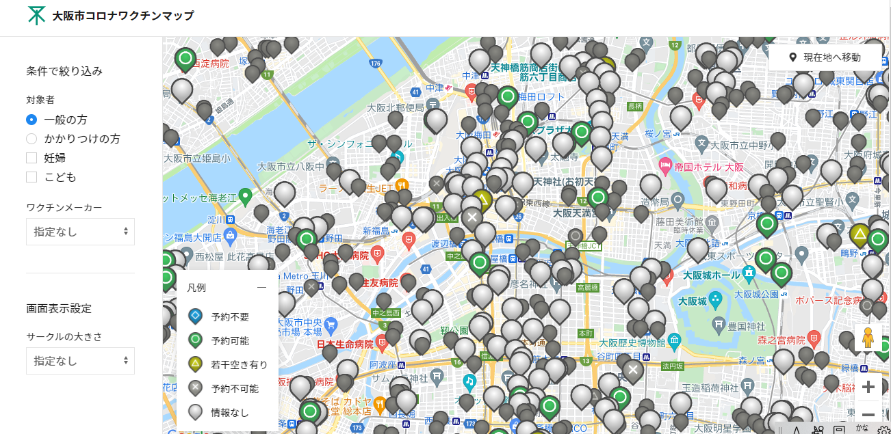
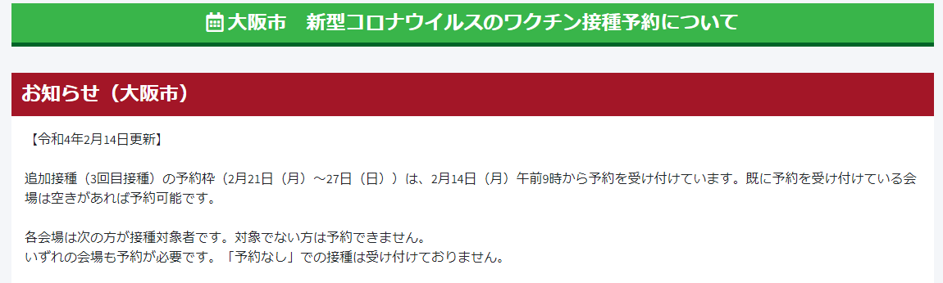
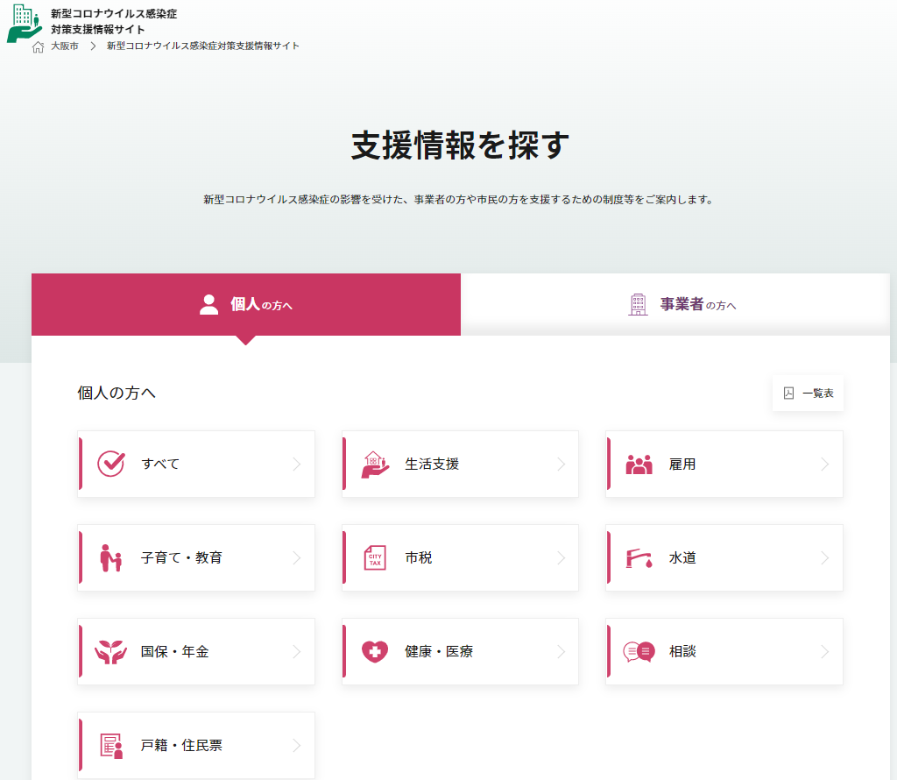


第１章 大阪スマートシティ戦略ver.1.0の取組み状況
主な取組み⑧（大阪市）
新型コロナウイルス感染症拡大に伴う取組み
市民ニーズや生活様式の変化を受けた取組みを推進
コロナ関連情報の速やかな情報提供に向け、「大阪市新型コロナウイルス感染症対策支援サイト」、「大阪市新型コロナウイルスワクチン接種予約受付システム」、「大阪市コロナワクチンマップ」を公開
行政オンラインシステム（主な取組み⑨）では、営業時短協力金等の申請に対応
テレワーク環境を充実させ、BYODやWeb会議を促進させることで、「新しい生活様式」の働き方を実践
■大阪市新型コロナウイルス
感染症対策支援サイトの構築
・コロナの影響を受けた事業者や市民が、必要な国・府・市等の支援制度を簡単に検索できるよう、専用サイトを構築。(2020.4)
■大阪市新型コロナウイルスワクチン
接種予約受付システムの活用
・ワクチンの接種予約（集団接種等）をスムーズに行えるよう、電話、FAX、メールに加え、接種予約の専用サイトを設置。 (2021.5)
・接種予約のうち、約８割が予約サイトを利用。
■大阪市コロナワクチンマップの作成
・新型コロナワクチンの接種を実施している医療機関の所在地、ワクチンの種別、予約方法や空き状況等が検索可能。(2022.2)
■テレワーク環境の整備
・テレワーク利用可能人数
約90人(2020.1)
→ 約8,100人(2021.12)
・BYOD登録数
約1,700件(2020.1)
→ 約4,200件(2021.12)

Slide 33
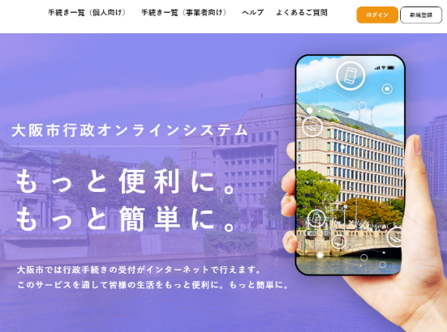
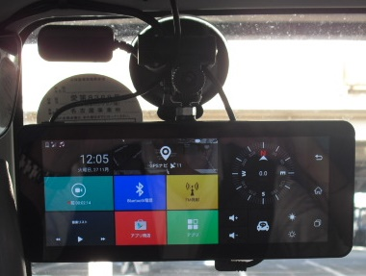
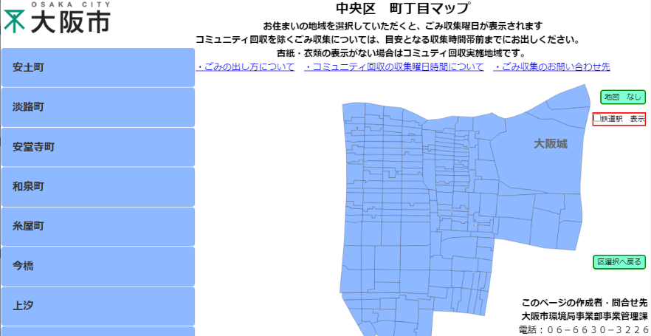
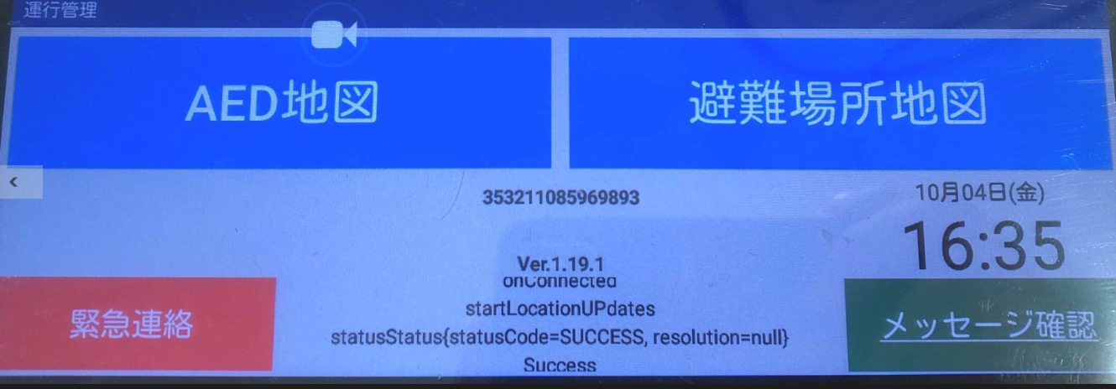
第１章 大阪スマートシティ戦略ver.1.0の取組み状況
主な取組み⑨（大阪市）
行政オンラインシステムの構築
すべての行政手続きを対象にオンライン化を検討・推進している取組みは政令指定都市初
いつでもパソコンやスマートフォンを使って、手続きが行える新システムの運用を開始
「電子決済」・「電子署名」・「申請状況の見える化」等の機能を搭載
既存業務のゼロベースでの見直しやはんこレス・キャッシュレス化
〇主な手続き（2020.8～2021.12 総申請件数：約42万件）
2021年12月時点で
約600手続きをオンライン化
手続き内容 | 申請件数
コロナウイルス感染症関係（営業時短協力金他） | 約108,000
水道関係（使用開始・中止他） | 約73,000
福祉事業者関係（事業提供実績・集団指導受講報告他） | 約42,000
保育施設関係（利用申込・面接予約他） | 約23,000
税関係（税証明書・申告他） | 約8,000
保育施設等一斉入所申請
にかかる面接予約は、
全体の約８割が
オンラインシステムで予約
ごみ収集車両運行管理システム・ごみ収集マップ
事故減少に寄与するとともに、散乱ごみ問題の軽減に向けて、ごみ収集時間帯データを精緻化
ごみ収集車両運行管理システムにより、ごみ収集車両の走行・運転状況を管理し、各種資料を自動的に作成
交通事故の抑制や収集業務の効率化、発災時対応の強化等に向けて活用を検討
ごみ収集車両運行管理システムで町丁目毎の収集時間データを抽出し、収集時間帯の精緻化を図り市HPで表示
車載機設置イメージ
ごみ収集マップ

Slide 34
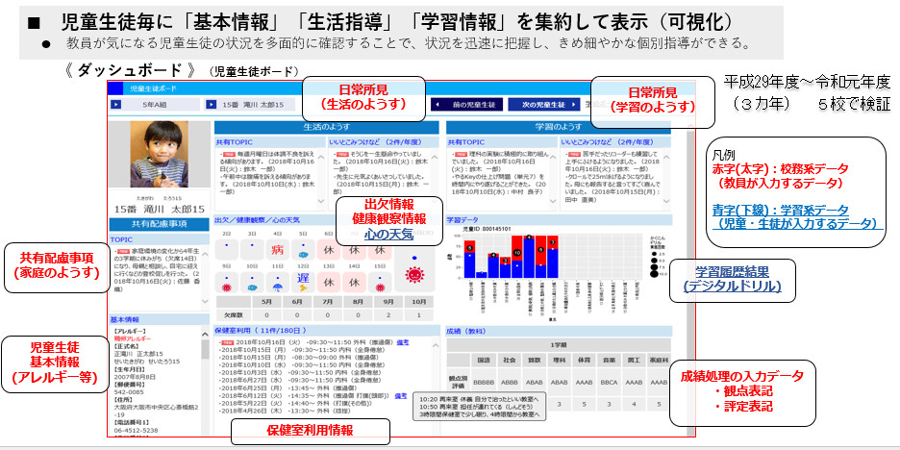





第１章 大阪スマートシティ戦略ver.1.0の取組み状況
主な取組み⑩（大阪市）
ダッシュボード（データ可視化）システム
2020年9月より、大阪市内の全中学校・小学校に展開
「校務支援システム」と「学習系システム」との連携によりデータを集約し、学校の状況や児童生徒の学びを一元化し、可視化
児童生徒がいじめアンケートや悩み相談の申告を家庭などからでも入力でき、教育委員会事務局にも情報提供される仕組みを2021年10月に導入し、活用が進んでいる
コールセンター問合せデータ分析
AI技術による分析結果を踏まえ、IVRの導入やHPを改善
大阪市総合コールセンター（なにわコール）の問合せデータ（約６万件）について、AI技術（自然言語処理）により、頻出単語を可視化する等、問合せ・相談内容を分析
分析結果を踏まえ、IVR（自動音声応答機能）の導入やHPコンテンツの配置変更等を行い、市民の問合せ等が速やかに解決できるよう改善

Slide 35
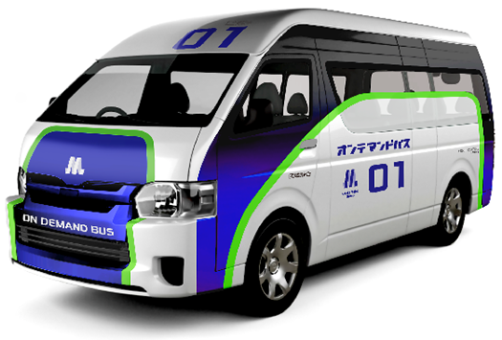
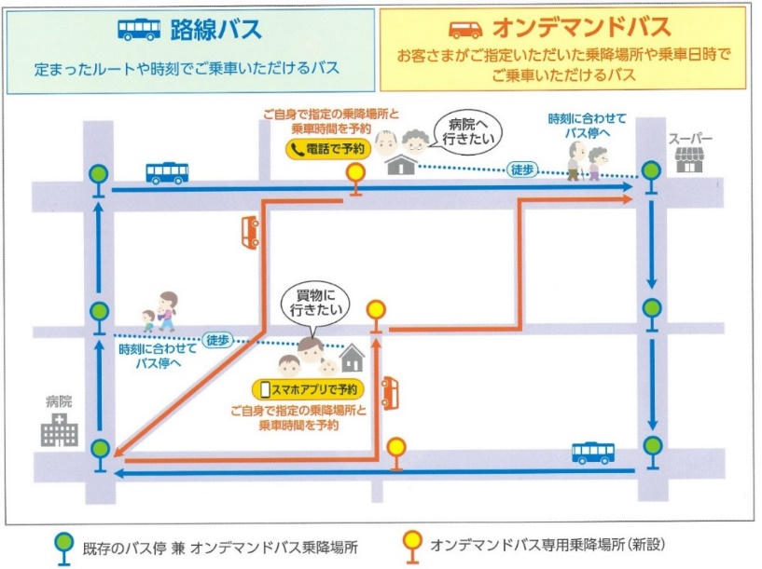
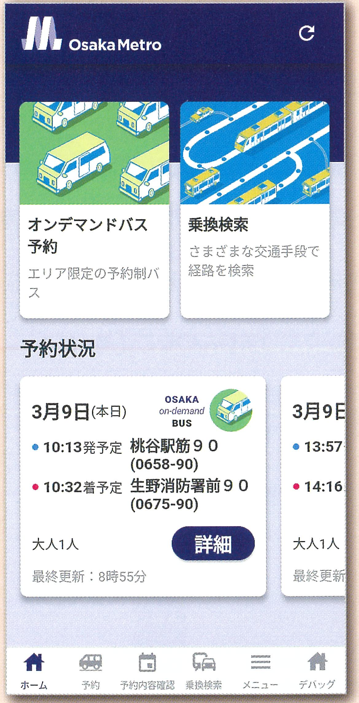
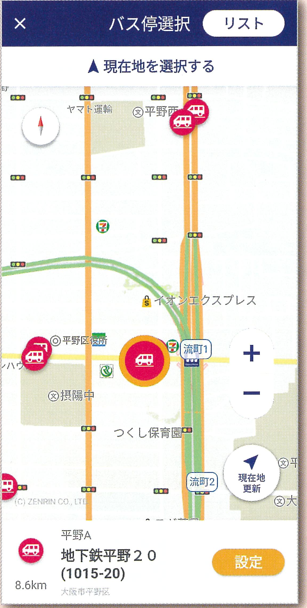
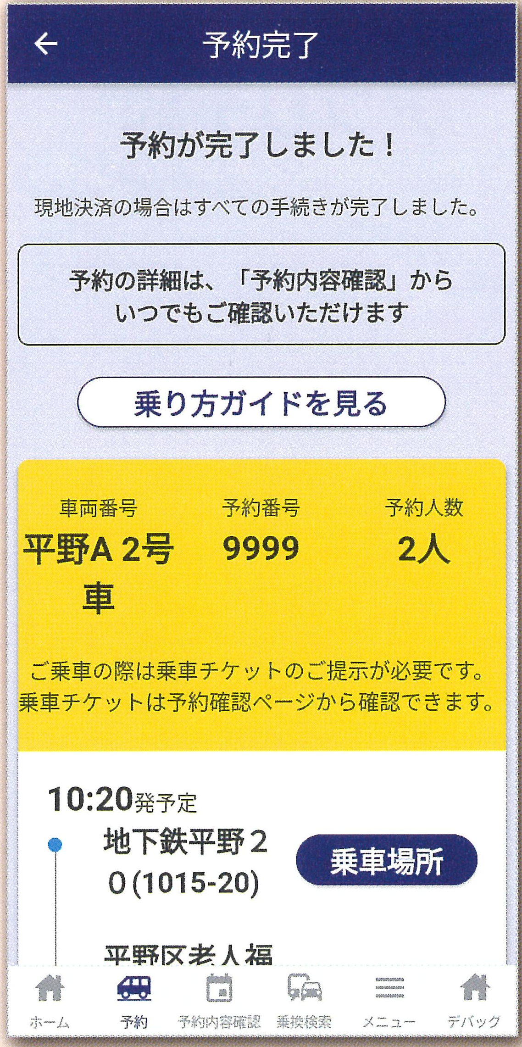
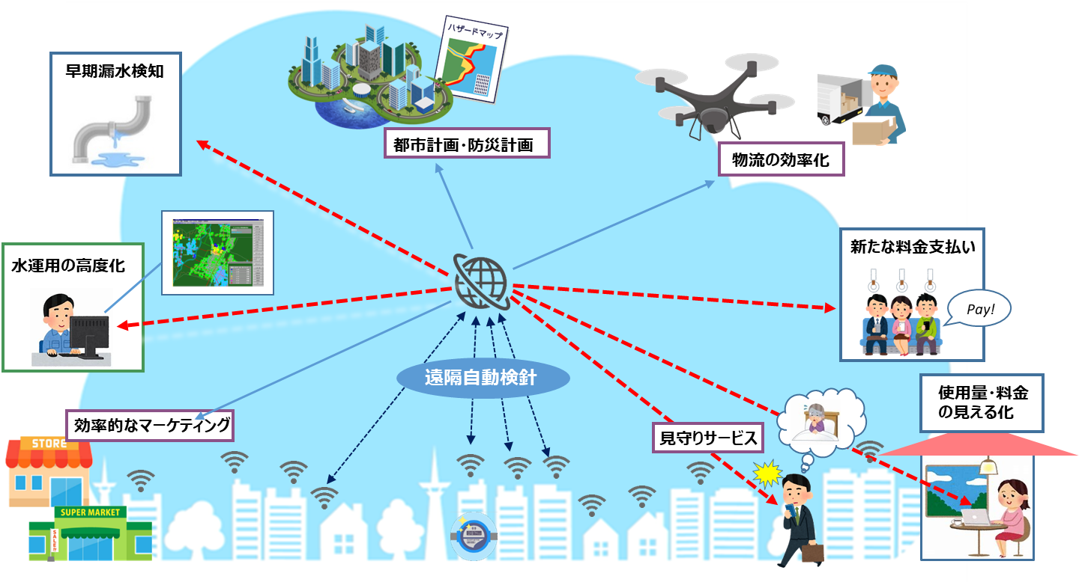
第１章 大阪スマートシティ戦略ver.1.0の取組み状況
主な取組み⑪（大阪市）
AIオンデマンド交通の社会実験
2021年３月から、生野・平野両区でAIオンデマンドバスの社会実験を実施
事業主体：Osaka Metro Group（AIオンデマンド交通の社会実験に関する民間事業提案応募事業者）
社会実験区域：生野区全域・平野区の一部地域
期間延長や運行エリア拡大のほか、運賃システムの工夫やアプリの改良などにより、利便性向上を図る
（Osaka Metro Groupオンデマンドバス利用ガイドブックより抜粋）
（スマートフォン用アプリ）
水道スマートメーターの導入に向けた検討
検針業務の効率化や、漏水管理の高度化などに寄与
将来の市内全域への導入拡大に向け、水道スマートメーターの導入に向けた課題と効果を整理し、課題の解決と新たな活用方策による付加価値の創出をめざす
地域の一部エリアへの先行導入や、民間企業等との連携による実証実験の実施により、課題検証や技術面・業務面でのノウハウを蓄積

Slide 36

第１章 大阪スマートシティ戦略ver.1.0の取組み状況
主な取組み⑫（大阪市）
災害情報一斉配信システム
情報伝達の迅速化、確実性の向上に加え、多言語化や配信手段の更なる多様化を推進
多様な情報配信手段を活用して、災害情報を広く伝達する取組みを推進
2020年4月から、災害情報一斉配信システムを導入し、情報伝達の迅速化、確実性を向上。
併せて、多言語化や配信手段の更なる多様化を推進
ごみ焼却工場での自動計量システム
搬出入業者、搬出入回数を管理し、搬入重量を自動計量化
計量作業とその後の搬入票の仕分・集計・発送作業を大幅効率化
ごみの種類、量など各工場の搬入状況をリアルタイムに見える化
収集運搬事業者の計量、ごみ搬入にかかる時間を短縮
導入後、年間約2.5億円の経費削減

Slide 37




第１章 大阪スマートシティ戦略ver.1.0の取組み状況
主な取組み⑬（大阪市）
都市インフラのデジタル化の推進
ICT等先端技術を活用し、都市インフラ施設の維持管理及び整備を効率的・効果的に実施
ドローン活用による維持管理・測量・災害対応
簡単に人が立ち入ることができない場所（煙突上部や防潮堤）における維持管理作業や、測量業務への活用を行うとともに、不法占拠物件の早期発見や災害発生時の被災状況の迅速な確認への活用をめざす
移動三次元測量を活用した道路現況の測量
MMS（モービルマッピングシステム）を活用して道路現況を調査・測量することで、測量作業の効率化を図る
浄水場等の監視制御システムの高度化
膨大な情報の中から必要な情報を素早く正確にキャッチすることや、仮想シミュレーターを活用し技術継承を促していくことなど、システム面でのサポートを構築することなどにより、監視制御システムの高度化を進める
配水管布設工事施工監理システムの構築
工事の適正執行、工事品質の確保とともに、職員の施工監理業務の効率化をめざすため、タブレット等を用いた遠隔でのリアルタイムな施工状況の確認や関係書類の作成・通知の効率化を行っていく
i-constructionの実施
ドローンによる地形計測や3D設計データの活用、ICT建機による土工等 ICTを導入し、効率的な工事施工を行う
ドローンとドローンによる画像
移動三次元測量（MMS車両）
配水管布設工事施工監理システム

Slide 38

第１章 大阪スマートシティ戦略ver.1.0の取組み状況
主な取組み⑭（大阪府・大阪市）
『赤ちゃんの駅』MAP・『保育施設等空き情報』MAP
『赤ちゃんの駅』と『保育施設等空き情報』をMAPで分かりやすく検索 【全市町村を網羅】
①大阪市（デジタルサービスシステム）と②大阪府（データ連携プラットフォーム）の協働により、大阪府域全体をカバーする広域的なデジタル住民サービスを実現
大阪府市による府内市町村行政データの利活用促進
赤ちゃんの駅MAP
保育施設等空き情報MAP
メリット１
住民のQoL（生活の質）向上
大阪市において既に展開していた、高度なデジタル住民サービスが、府域全体の住民サービスに展開される
１
メリット２
低廉かつ迅速なサービス導入
行政データ（CSV）を本プラットフォームへアップロードするだけで、住民サービスアプリケーションを容易に導入
２

Slide 39
第２章 大阪スマートシティ戦略ver.2.0の
基本理念と背景

Slide 40
戦略ver.2.0の基本理念
第２章 大阪スマートシティ戦略ver.2.0の基本理念と背景
NEW
都市免疫力の強化
生活の
質の向上
『スマートシティ戦略ver.1.0』 から
NEW
実験から実装へ
国のデジタル政策を
先導する取組み
『スマートシティ戦略ver.2.0』へ
RENEW
公民共同エコシステム
の構築
戦略ver.1.0策定後の変化
戦略ver.2.0に追加すべき３つの要素
新型コロナ感染症に伴う生活様式の変化
（社会課題の多様化）
コロナ禍を踏まえた デジタル化による「都市免疫力の強化」
パンデミックや自然災害時などにおける社会的弱者への支援
非接触を基本とする社会様式のデジタルによるサポート
都市インフラ分野に対するICTの活用
1
1
2
国による強力なデジタル改革の推進
2
デジタル原則を踏まえた「国のデジタル政策を先導する取組み」
行政部門における「システムの標準化」と「調達の最適化」
広域データ連携基盤による市町村デジタル格差の解消
UI・UXの向上による人に優しいデジタルの実現
3
社会課題・地域課題の解決が
ビジネスマーケットとして急速に拡大
3
「公民共同エコシステムの構築」
民間と行政、民間同士、市町村同士がエコシステムを推進
ビジネスの見える化のためのプラットフォーム
ベンチャー育成による産業振興
39

Slide 41





『戦略ver.1.0』 から 『戦略ver.2.0』 へのバージョンアップ
第２章 大阪スマートシティ戦略ver.2.0の基本理念と背景
都市免疫力の強化
NEW
戦略ver.1.0の
策定後に生じた
変化を踏まえ、
２つの理念を追加
① 新型コロナウイルス
感染症の拡大
リスク変化にテクノロジーで対応
② 国による強力な
デジタル改革
NEW
デジタル改革の推進
新生活様式のデジタル化を普遍化
公民連携の徹底
RENEW
公民共同エコシステム
公民の持続可能な協業関係を構築
実験から実装へ
実験から実装へ
次世代サービスの持続的な導入
生活の質（QoL）向上
生活の質（QoL）向上
住民の暮らしが良くなる具体的サービス
2020.3
『戦略ver.1.0』
2022.3
『戦略ver.2.0』

Slide 42





新型コロナウィルスの課題とデジタル改革の動向
第２章 大阪スマートシティ戦略ver.2.0の基本理念と背景
新型コロナで顕在化した
デジタル化の課題
新型コロナを契機に国が強力に
デジタル改革を推進
電子申請環境整備の遅れ
１．デジタル関連法案の成立 2021.5
・特例給付金等の支給事務の混乱
・給付申請のデジタル非対応
・支給の遅れ 等
個人情報保護法の改正
マイナンバーカードの利便性向上
新しい生活様式に対応したデジタル化の推進
非対面・非接触環境の未整備
２．デジタル庁の設置 2021.9
・テレワーク環境の整備
・教育現場におけるオンラインを活用した学習保障
・初診からのオンライン診療の時限的解禁 等
未来志向のDXを大胆に推進し、デジタル時代の官民の インフラを今後5年で作り上げることをめざす。
▷①デジタル予算の集約化 / ②地方共通のデジタル基盤
の構築 / ③民間IT人材の登用
感染拡大防止対策の不具合
３．デジタル社会の実現に向けた重点計画
2021.12
・ワクチン接種証明のアプリ化が民間で
複数先行後、国で開発
・PCR検査の滞留 等
デジタル原則
デジタル社会の実現に向けた構造改革のための５つの原則
▷①デジタル完結・自動化原則 / ②アジャイルガバナンス
原則 / ③官民連携原則 / ④相互運用性確保原則 /
⑤共通基盤利用原則
デジタル化の遅れによる
問合せ対応等の混乱
デジタル田園都市構想
・陽性者等との連絡手段が電話等の従来方法のみであったため問合せ対応で現場がひっ迫
地域をデジタル基盤の力により変革し、「大都市の利便性」と「地域の豊かさ」を融合し、「心ゆたかな暮らし」(Well-being)と「持続可能な環境・社会・経済」(Sustainability)を実現。

Slide 43








世界のデジタル化に向けた潮流 |デジタル技術の進展と実装
第２章 大阪スマートシティ戦略ver.2.0の基本理念と背景
テクノロジーの飛躍的進化
先端技術を生かした次世代サービスの普及
■AR（拡張現実）／VR（仮想現実）
■AI(人工知能)
知的な機械、特に、知的なコンピュータプログラムを作る科学と技術。ディープラーニングの開発を契機に飛躍的に進化。
「高速大容量」「高信頼・低遅延通信」「多数同時接続」という3つの異なる要求条件に対応することが可能な優れた柔軟性を持つネットワーク。
■
フィクションの世界や物理的に遠く離れた場所でも本当にその場にいるかのような臨場感の高い体験が可能。
■MaaS(Mobility as a Service）
スマホアプリ等を使って、利用者の多様なニーズに合わせ、事業者の垣根なく、最適な交通手段、経路、魅力情報等が検索、予約、決済できる一元的なサービス。
人工知能学会ホームページ「人工知能のFAQ」（http://www.ai-gakkai.or.jp/whatsai/AIfaq.html）
■5G（第5世代移動通信システム）
出典：NECソリューションイノベータ
出典：三菱総合研究所
デジタルによる社会課題の解決の試み
日常化しつつある先端テクノロジー
■オンライン診療
医師がパソコンやタブレット・スマートフォンなどの情報通信機器を用いて、映像と音声の情報を基に診断や薬の処方を行う診療行為。
■ドローンによる過疎地配送
絶景撮影、点検作業、農薬散布など、様々な用途で活用されているドローンが過疎地域への新たな輸配送手段として期待。
■スマートスピーカー
Alexa等AIアシスタントを搭載しているスピーカー。AIスピーカーとも呼ばれ、本体を操作したり画面をタップしたりすることなく、声だけであらゆる操作が可能。
■スマートウォッチ
アップルウォッチ等の時計タイプのウェアラブル端末で健康管理機能などを追加したり、多様なモデルが存在。
出典：NTT東日本
出典：Amazon Alexa
出典：Apple
出典：日本郵便

Slide 44











世界のデジタル化に向けた潮流 |デジタル化によるSDGs達成への貢献
第２章 大阪スマートシティ戦略ver.2.0の基本理念と背景
データ利活用による利便性の向上や、社会のデジタル化によってイノベーションの創出を図るスマートシティは、持続可能でよりよい世界をめざすSDGsの実現に向けて、大きく貢献でき、親和性が高い。
「Society 5.0 時代の地方」を支える新たな ICTの研究開発と地域実装を総合的に支援するとともに、例えば、「データ利活用型スマートシティ」の展開、行政部門のデジタル・トランスフォーメーションの推進、キャッシュレスの普及、デジタル化によるイノベーションを通じた生産性の向上、女性活躍等のためのテレワークを推進すべき。
データ利活用型のスマートシティの展開に当たっては、スマートシティのプラットフォーム間のインターフェースやデータフォーマットの標準化を進めることも必要。
出典：デジタル変革時代の ICT グローバル戦略懇談会報告書（2018年,総務省）
大阪府・大阪市 SDGs未来都市計画
・ 2020年7月に大阪府・大阪市の共同提案が、内閣府の「SDGs未来
都市及び自治体SDGsモデル事業」に選定され、同年10月に大阪府・
大阪市SDGs未来都市計画を策定。
・ 「いのち輝く未来社会のデザイン」をテーマに掲げる大阪・関西万博
の開催都市として、行政だけでなく、府民や企業、市町村、金融機
関、経済界などあらゆるステークホルダーとの連携を広げつつ、2030
年のあるべき姿に向け、一人ひとりがSDGsを意識し、自律的に行動
する「SDGs先進都市」の実現をめざしている。
■推進に向けた取組み
経済
・都市の強みを活かしながら勤労世帯の家計所得を底上げ
・社会課題の解決や生活の質の
向上など、スマートシティ化
社会
環境
・生涯を通じ健康で、自らの意思に基づき活動できる社会
・持続可能な社会の創り手としての子どもたちの学力向上
・2050年のCO₂排出量実質ゼロをめざす
・「大阪ブルー・オーシャン・
ビジョン」の早期達成に貢献
<関連ゴール>
経済面も含めた都市機能の強化や、健康的な生活の確保や福祉の
促進、質の高い教育や生涯学習の機会確保など様々な社会課題の
解決や府民生活の質の向上につながるスマートシティ化を図っていく。
出典：大阪府・大阪市SDGs未来都市計画

Slide 45





大阪のスマートシティ第２ステージに向けた優位性と機会
第２章 大阪スマートシティ戦略ver.2.0の基本理念と背景
■大阪が持つ優位性
■大阪に訪れる飛躍の機会
１．デジタル先進自治体（牽引役）の存在
１．2021年 スーパーシティ構想の応募
1718自治体が対象の
自治体電子化ランキングで、大阪府内の市町村が上位に位置し、府域のけん引役が期待される
順位 | 市町村名 （都道府県） | 総合計 （100点）
1 | 豊中市 （大阪府） | 77.00
2 | 流山市 （千葉県） | 75.28
3 | 町田市 （東京都） | 75.25
4 | 大阪市 （大阪府） | 74.30
5 | 練馬区 （東京都） | 71.10
25 | 堺市 （大阪府） | 67.30
1718 | ・・・・ | ・・・・・
ICT等先端技術の導入、大胆な規制改革、データ連携基盤の構築により、大阪が抱える社会課題を解決
日経グローカル 自治体電子化ランキング 2020年11月
２．産官学の強固な連携体制
２．2025年 大阪・関西万博の開催
大阪府と大阪市の連携に加え、多様なステークホルダーと連携
最先端技術など世界の英知が結集し新たなアイデアを創造発信する「大阪・関西万博」が2025年に開催を控える
分野 | 連携体制
共通 | 大阪スマートシティパートナーズフォーラム
行政 公共 | GovTech大阪 大阪観光局 大阪産業局 など
企業 財界 | 関西経済連合会 大阪商工会議所 日本国際博覧会協会 など
大学 研究 | 大阪公立大学 大阪大学 アジア太平洋研究所 など
■テーマ
いのち輝く未来社会のデザイン
■コンセプト
未来社会の実験場
■開催期間
2025年4月13日～10月13日
■想定来場者数
約2820万人

Slide 46
第３章 今後の取組み方針

Slide 47



第３章 今後の取組み方針
戦略ver.2.0の基本理念を踏まえた府市の役割
大阪府はパートナーズフォーラムやデータ連携基盤などのインフラ構築と、市町村DX支援などにより、府域のDXを推進し、大阪市は大阪府と連携した先導役として、府内市町村の行政DX推進をリードする。
大阪府
デジタル化の基盤づくりと
先進取組みを府域に水平展開する
『広域型スマートシティ』
スマートシティの先端的サービスを府域展開
大阪スマートシティパートナーズフォーラム
GovTech大阪
大阪広域データ連携基盤
【大阪府】
スマートシティの
基盤づくり
府市連携
府市連携による
『世界を牽引するスマートシティの実現』
【大阪市】
デジタル技術の
先行導入※
スーパーシティ構想
スマートシティ大阪市内展開エリア
先端技術の導入を積極的に推進し、基礎自治体として、行政運営の効率化、市民サービスの向上、地域社会への貢献を実現
デジタル技術を先行導入し
住民サービスを高度化させる
『都市型スマートシティ』
大阪・関西万博のレガシーを府域展開
大阪市
※ 大阪市は『2021年自治体電子化
ランキング』 において、1718団体中４位

Slide 48
戦略ver.2.0の取組み体系
第３章 今後の取組み方針
都市DX
□大阪府
■大阪市
◆府・市
※
スマートシティ展開エリア
市町村
地域DX
大阪府全域の
DX／スマートシティ化
行政DX
◆ うめきた
行政の
DX／スマートシティ化
スーパーシティ
各地域における
DX／スマートシティ化
◆ 夢洲
スーパーシティ
◆ 森之宮（大阪城東部地区）
大阪市
■ まちのスマート化
■ 行政のデジタル化
◆ 新大阪
■ データ活用の推進
□ 泉北ニュータウン
■ ICT を利用した行政サービスの強靭化
■ 情報システムの整備
□ 河内長野市南花台
大阪府
□ スマートヘルスシティ計画
□ 府庁DXの推進
□ 北大阪健康医療都市「健都」
□ スマートモビリティの推進
□ 市町村DXの支援
□ 豊能町コンパクトスマートシティ
（OSPF）
スマートシティの推進基盤
体制連携
□ 大阪スマートシティパートナーズフォーラム
※ 戦略ver.1.0で示された
「エリア例」に、中山間地域を
含む例として豊能町を追加
データ連携
□ 大阪広域データ連携基盤 【ORDEN】

Slide 49
大阪府の取組み内容

Slide 50
今後の取組み方針｜大阪府
第３章 今後の取組み方針
１）大阪ｽﾏｰﾄｼﾃｨﾊﾟｰﾄﾅｰｽﾞﾌｫｰﾗﾑ
２）スマートヘルスシティ計画
3）スマートモビリティの推進
大阪府、府内43市町村、企業、大学、シビックテック等と連携して“大阪モデル”のスマートシティの実現に向けた取組みを推進する。
市町村課題の見える化、課題解決に向けたソリューションを持つ企業と行政を繋ぐコーディネート、プロジェクトの推進、テーマに応じたワークショップやセミナーの開催、大阪のスマートシティ推進に関する幅広い情報発信を行う。
多様な地域・世代の方のQoLの向上に向けて、ICT技術を活用した様々な分野のサービスを官民で連携して府域で展開していく。
特に「大阪スマート・ヘルスシティ宣言2025」の達成をめざして、スマートシニアライフ事業による高齢者向けサービスや健康分野のサービスの実装を図る。
高齢化の進展等による、交通弱者や運転免許の自主返納の増加、路線バス等が赤字化により減便・廃止することなどから今後ますます深刻化するラストワンマイル問題に代表される移動課題の解消に向け、AIオンデマンド交通の導入促進を中心に、引き続きスマートモビリティの推進を行う。
AIオンデマンド交通の導入促進
非公道での実証実験のためのフィールド提供等
MaaSの推進（関西MaaSの機能充実など）
市町村課題の抽出・見える化
OSPFプロジェクトの推進
広報・情報発信
スマートシニアライフ事業
データヘルス事業 等
４）広域データ連携基盤「ORDEN」
５）大阪デジタル改革推進体制
行政データや民間データも含めたデータ流通の促進を図り、スマートシティのサービスが横展開して、府域全体に広がっていくようなインフラを構築していく。全府民がoneIDで大阪のスマートシティサービスを利用できるポータルの整備を行う。
同時にデータ流通に係るルール整備やデータの流通が公正に行われることを管理するための体制の整備も行っていく。
行政のデジタル化の遅れが顕著となっている現状を改善すべく、大阪府においても国のデジタル改革と歩調を合わせて、あるいは率先できるように、デジタル改革を進めていく。行政のデジタル化の遅れの原因となっている職員のICTスキル不足やデジタル人材不足、調達手法や雇用方法の制限について解決に向けて取り組む。
６) 市町村DX支援
７) 府庁DX
スマートシティ戦略推進アドバイザーを通じたヒアリングや、アンケート調査を通じて市町村のニーズを確認しつつ、共同調達の領域拡大を図るほか、 GovTech大阪を通じた好事例の横展開等を行う。
庁内部局ごとにバラバラの調達で発生している無駄と重複をなくし、府庁内部の業務の効率化や生産性の向上を図り、システムガバナンスの強化とデジタルサービスの高度化を実現する。
データ連携基盤
コミュニケーション基盤
データ整備・オープンデータ推進
管理体制の検討
共同調達の領域拡大
スマートシティ戦略推進アドバイザー
GovTech大阪
情報システムの適正化
業務のICT化の推進
庁内ICT環境の整備

Slide 51
戦略ver.2.0に基づく取組み（めざす方向性）｜大阪府
第３章 今後の取組み方針
取 組 内 容 |  |  | め ざ す 方 向 性
１）大阪ｽﾏｰﾄｼﾃｨﾊﾟｰﾄﾅｰｽﾞﾌｫｰﾗﾑ
 | ① | 市町村課題の抽出・見える化 | ・ウェブサイトやイベント開催等を通じて市町村課題の見える化を行い、会員企業等と共有。
 | ② | OSPFプロジェクトの推進 | ・会員企業のソリューションを組み合わせ、市町村のコスト負担を軽減しつつ、収益が還元されるサービス・ビジネスモデルを策定し、市町村への提案、実証・実装を行う。
 | ③ | 広報・情報発信 | ・OSPF事業内容や大阪のスマートシティ推進に関する幅広い情報発信。
２）スマートヘルスシティ計画
 | ① | スマートシニアライフ事業 | ・高齢者がいきいきと健康で便利に生活できるよう、高齢者の生活を支援するサービスプラットフォームを公民共同で構築。タブレット端末等により様々なサービスをオールインワンで提供。
 | ② | データヘルス事業 | ・健康に関するデータの見える化と、それらのデータ分析に基づく健康増進プロジェクトを推進するため、先行して個人単位でつないだ子どもの健診等データの分析等に取り組む。
３）スマートモビリティの推進
 | ① | AIオンデマンド交通の導入促進 | ・交通事業者・自治体双方の負担を減らすことのできるモデルづくりをめざし、これを横展開
 | ② | 実証実験のフィールド提供等 | ・自動運転等の実現の為、公有地等を非公道の実証実験フィールドとして提供
 | ③ | MaaSの推進 | ・鉄道7社で検討を進める関西MaaSや、地域版MaaSについて、関係者と連携し推進。
４）広域データ連携基盤「ORDEN」
 | ① | データ連携基盤 | ・エリア、用途に応じた推進主体による様々なプラットフォーム上で運用されているアプリの相互利用やデータの流通を促す。
 | ② | コミュニケーション基盤 | ・住民、事業者、関係人口とスマートシティサービスをつなぐために必要な機能を提供。
 | ③ | データ整備・オープンデータ推進 | ・新しいサービスの創出等の取組みを進めていくため、公共データのオープン化を推進。
 | ④ | 管理体制の検討 | ・役割分担やマネタイズを含めた持続可能な管理体制についての検討。

Slide 52
戦略ver.2.0に基づく取組み（めざす方向性）｜大阪府
第３章 今後の取組み方針
取 組 内 容 |  |  | め ざ す 方 向 性
５）大阪デジタル改革推進体制
 | ① | デジタル課題を運用段階から見極め | ・(1)府庁DX、(2)市町村DX支援、(3)スマートシティ、それぞれの領域について、現場の運用に踏み込んだ課題の見極めを行う
 | ② | 課題解決の具体的な方法論を設計 | ・デジタル課題を抜本的に解決する、(1)デジタル人材戦略の構築、(2)デジタルルールの共通化、(3)新しい調達のあり方などについて、制度設計
 | ③ | 抜本的な解決策を明示 | ・②で示される解決方策を実践するための推進体制を具体化。持続可能な新事業体の設置も一つの選択肢として検討し、2022年夏までに明示
６) 市町村DX支援
 | ① | 共同調達の領域拡大 | ・行政DXの推進を通じた住民QoLの向上や事務効率化と財政負担の緩和の両立を 図る。
 | ② | スマートシティ戦略推進アドバイザー | ・ICT系コンサルティング企業との委託契約によりアドバイザーを確保し、好事例の横展開や共同化の促進等を通じて、市町村のDX推進を支援する。
 | ③ | GovTech大阪 | ・大阪府内市町村と大阪府の連携により、ICT活用等のスマートシティ化の取組みを円滑に進め、府域全体での「住民の生活の質（QoL）」の向上を図る。
７）府庁DX
 | ① | 情報システムの適正化 | ・庁内の情報システムの現状・課題を明らかにし、その課題の解決をめざし、中長期的なシステムマネジメントを通じてシステムの標準化、共通化を進める。
 | ② | 業務のICT化の推進 | ・電子申請システムの抜本的な見直しを行い、行政手続きのオンライン化を強力に推進。 ・全庁の業務のICT化を推進し、業務効率化・生産性向上に繋げる。
 | ③ | 庁内ICT環境の整備 | ・府庁DXの推進を支えるため、より最適なICT環境を整えていく。

Slide 53



大阪スマートシティ戦略における大阪府の取組みテーマ
第３章 今後の取組み方針
都市DX
スマートヘルスシティ
スマートモビリティ
OSPFプロジェクト
行政DX
市町村課題を解決するn対nのサービス・ビジネスモデルの実証・実装
府庁DX
推進
市町村DX
支援
＜プロジェクトの例示＞
高齢者にやさしいまちづくり
子育てしやすいまちづくり
移動がスムーズなまちづくり
インバウンド・観光の再生
大阪ものづくり2.0
安全・安心なまちづくり
情報システムの適正化
業務のICT化
庁内ICT環境の整備
共同調達
アドバイザー
技術支援
セミナー
補助金
等
スマートシティの推進基盤
大阪スマートシティパートナーズフォーラム【OSPF】
公民共同エコシステムによるスマートシティを実現
大阪広域データ連携基盤【ORDEN】
官民のデータ連携で市町村のデジタルサービスを高度化
大阪デジタル改革推進体制（検討）
大阪の自治体DXを加速させる実施体制の構築

Slide 54

大阪府の取組み内容｜１）大阪スマートシティパートナーズフォーラム（OSPF）
第３章 今後の取組み方針
大阪における地域・社会課題を解決し、公民共同のエコシステムを実現するため、会員企業のソリューションを組み合わせ、市町村の負担を低減しつつ、収益が還元されるビジネスモデルを構築。
ｎ対ｎ（複数企業対複数市町村）の取組みをめざしてスマートシティ化を推進していく。
戦略ver.1.0でプロジェクトに着手。戦略ver.2.0では実装へ向けた具体的な取り組みを進める。
公民共同エコシステムによる
スマートシティの実現へ
STEP1
市町村の課題を
ヒアリング
STEP２
課題解決サービス
ビジネスモデルの構築
STEP３
持続可能なサービスを
地域で実証
進行中の
プロジェクト
進行中の
プロジェクト

Slide 55









大阪府の取組み内容｜１）大阪スマートシティパートナーズフォーラム（OSPF）
第３章 今後の取組み方針
ワークショップ・セミナー開催
プロジェクト実証・実装
市町村課題の抽出・見える化推進
OSPFプロジェクト
・会員限定のウェブサイトでの課題見える化
・Meetupイベントでの市町村課題の共有
・プロジェクトコーディネーター企業等を中心に８分野で地域課題解決のプロジェクト実証を行い、N対N（複数企業対複数市町村）の取組につなげていく
※R４年度新設予定
イベント・セミナー・アイデアソン等開催
・アイデアソンやノーコード活用アプリセミナー等開催
・会員企業・経済団体等が有する既存のプラット
フォームとの共催によるセミナー・イベント等を開催
ワーキンググループ
・複数の市町村が参加するワーキンググル
ープを開催し、課題の見える化を行うとと
もに、個別サービスの有用性や先行事例
の研究をし、実証・実装に向けた検討をする。
・持続可能な導入モデルを創出し、複数市町
村にまたがって実証・実装を行う。
進行中の
プロジェクト
府域で横展開
複数市町村
複数企業等
市町村
複数企業等
▶▶▶▶▶▶▶▶
・
・

Slide 56


大阪府の取組み内容｜２）スマートヘルスシティ計画
第３章 今後の取組み方針
スマートヘルスシティ・モデルをめざす背景
2025年 大阪・関西万博のテーマである“いのち輝く未来社会のデザイン“を実践する
『スマートヘルスシティ・モデル』で世界のトップランナーとなる
大阪の課題 「低位な健康寿命と進む高齢化」
<大阪府民の寿命>
健康寿命
平均寿命
平均寿命も健康寿命も大阪は全国比で低位
2025年には大阪の後期高齢者は約70万人
スーパーシティの区域指定を獲得し、大胆な規制改革と先端技術の導入により、健康寿命を延伸
女性 男性
全国40位
全国38位
全国41位
全国38位
大阪の強み 「競争力のあるへルス産業」
<SaMDのイメージ>
創薬、健康産業、再生医療等のライフサイエンス拠点
医療関連のベンチャーの割合が増加
特区制度を活用するなどし、健康・医療分野の国際的イノベーション拠点 ⇒ SaMD※ の拠点形成へ
※ SaMD(Software as a Medical Device)とは・・・ 診断や治療、予防、緩和などへの使用を目的とするソフトウェア

Slide 57

















大阪府の取組み内容｜２）スマートヘルスシティ計画
第３章 今後の取組み方針
大阪スマートヘルスシティ宣言
2025
2025年日本国際博覧会（大阪・関西万博）までに、
いのち輝く高齢化社会を創造する
スマートシティ・モデルで世界のトップランナーとなる。
1.デジタルを活用した高齢者の生活の質向上
大阪スマートシニアライフ事業
▶大阪スマートシニアライフ事業
健康増進
高齢者の生活を支援するサービスプラットフォームを公民共同で構築し、タブレット等の活用により、行政と民間の様々なサービスをオールインワンで提供
・オンライン診療
・運動指導
・食生活指導
2022年２月下旬より実証開始
府民(シニア層)
以下のエリアで実証開始。順次、府域に展開し、
対象者数も順次、拡大。
対象地域：・堺市南区
・大阪狭山市 狭山ニュータウン
・河内長野市南花台
対象者 : 50歳以上の方（1,000名程度）
生活支援
・買い物代行
・見守りサービス
・配食
行政サービス
・オンライン申請
・電子回覧板
・自治体広報
2. ヘルス分野のスタートアップ創出
▶ヘルス産業のスタートアップを創出
▶治療用アプリ（SaMD）等の開発拠点化
ヘルス産業スタートアップ創出
大阪スマートシニアライフ事業を通じたデータ利活用により、治療用
アプリ(SaMD)等の開発に挑むスタートアップ企業を支援
府民(シニア層)
スタートアップ企業
3. スマートヘルスMICEの誘致
最先端
ヘルスケアサービスの利用
アプリ開発
“健康といのち”をテーマとする大阪・関西万博の開催に合わせ、スマートヘルスに関するMICEを誘致し、世界に対して大阪のスマートヘルスシティ計画を発信する
・データフィードバック
・アプリ改修
データ

Slide 58










大阪府の取組み内容｜２）スマートヘルスシティ計画
第３章 今後の取組み方針
将来的には、大阪スマートシニアライフ事業等を通じてデータの利活用することにより、住民QoLの向上に寄与するサービスの創出を図り、個人も社会も健康になる社会をめざす。
情報保有・提供者
パーソナルデータの付加価値化
サービス提供者
■民間サービス例
住民QoL
向上
自治体
乳幼児健診
学校健診
特定検診
複合データの
掛け合わせ
＜MaaS＋ヘルスアプリ＞
交通・買物・健康・決済の
セットアプリ
府
民
マイナポータル
API 等
府
民
データ利活用環境の構築
＜マイホスピタルアプリ＞
受診・投薬・健康などの情報と
決済システムのセットアプリ
医療機関
医療機関受診情報
薬剤情報
告知傷病名
本人同意のもと提供
健康管理アプリ
サービス提供
特定分野
データの活用
パーソナライズ医療
民間事業者
PHRアプリ
電子母子手帳
電子お薬手帳
カスタマイズ生命保険
創薬企業・健康食品企業
ヘルス系ベンチャーを支援
大阪スマート
シニアライフ事業
生活ログ
(移動・購買等)
■公共サービス例
生活ログ
（移動・購買等）
データの
公共利用
健康医療政策支援
地域包括ケアシステム
パーソナル保健指導

Slide 59


大阪府の取組み内容｜３）スマートモビリティの推進
第３章 今後の取組み方針
■生活に直結する移動課題の拡大
高齢化率は今後さらに進展
ラストワンマイル・ファーストワンマイル
などの移動課題がますます拡大する
交通弱者（買物弱者）も増加
AIオンデマンド交通の導入促進を中心に、
戦略ver1.0に引き続きスマートモビリティの推進を行う
運転免許証の自主返納が急増
路線バス等が赤字化により減便・廃止
など
1.AIオンデマンド交通の導入促進
1.AIオンデマンド交通の導入促進
希望の時間と場所で使える交通手段であるオンデマンド交通を、AIシステムを活用することで高度化し、運転手不足の解消や、移動の効率化を実現する。
府内市町村に働きかけを行うとともに、交通事業者・自治体双方の負担を減らすことのできるモデルづくりをめざす。これを横展開することで府域全体への普及を図る。
2.非公道での実証実験のためのフィールド提供等
AIオンデマンド交通 イメージ図
自動運転等の実現に向け、企業等が充実した実証実験を行うことができるよう、大阪府市などが持つ公有地等を有効活用する形で、企業等に非公道の実証実験フィールドの提供を行っていく。社会実装や産業化を見据えた内容となるよう企業に働きかけていく。
3. MaaSの推進
2021年12月に公民共同で関西MaaSを検討する「関西MaaS推進連絡会議」が発足。鉄道やバスなど各種交通モードと観光分野など幅広い業種間の連携により、関西MaaSの機能充実などを進めていることを確認。
府としても、関西MaaSが、府内の移動の利便性向上と観光など地域振興に資するものになることから、「関西MaaS推進連絡会議」のメンバーとの連携を図り、関西MaaSの機能の充実を支援していく。
MaaSの概念
国土交通省 総合政策局HPより

Slide 60


大阪府の取組み内容｜４）大阪広域データ連携基盤（ORDEN）
第３章 今後の取組み方針
大阪で展開される様々なエリアプロジェクトをデータで繋ぎ、スマートシティの府域全域への展開をめざす
スマートシティ化に不可欠なインフラであるデータ連携基盤を、全国で初めて、広域自治体が個人情報を扱うシステムとして本格導入。
①府民の利便性向上、②民間事業者のイノベーション・事業機会の創出、③行政サービスの高度化を図り、ポストコロナ後の全国のスマートシティ化を牽引するとともに、将来的に、万博後のソフトレガシーの継承と発展につなげることをめざす。
（各連携先はイメージ）
Well-beingで
持続可能な
スマートシティを
実現させるための
“社会インフラ”

Slide 61



大阪府の取組み内容｜４）大阪広域データ連携基盤（ORDEN）
第３章 今後の取組み方針
ORDENの基本構成（アーキテクチャ）
①コミュニケーション基盤
オプトイン（個人情報の取得に係る本人の同意）によるID登録及び個人のニーズに合わせたパーソナライズサービスを提供するためのインターフェースを整備します。
②データ連携基盤
公民が持つヒト・モノの多様なデータを連携・流通させ、異なる主体、異なるサービス間でのデータ共有によるサービスの高度化を実現するための基盤を整備します。
注）2022年度については、大阪・関西万博や一部の市町村とサービスをつなぐ機能から整備する。
デジタル庁によるデータ連携基盤に関する整備内容・時期等を踏まえつつ、デジタル庁とも連携して最適な実装を進めていく。
ORDENの特長的な機能
本人同意のもと、パーソナルデータについてもデータ連携を可能とすることで、より利便性の高いサービスを創出する。
パーソナライズ
ORDENポータルをインターフェースに、ニーズに応じたパーソナライズサービス
ワンストップ
IDとパスワードが一元化され、多様なサービスにワンストップでアクセス

Slide 62

















大阪府の取組み内容｜４）大阪広域データ連携基盤（ORDEN）
第３章 今後の取組み方針
ORDENの機能拡充によって将来的に実現可能な次世代サービスの例
お一人お一人の
ニーズに合わせて情報を
届ける『パーソナル広報』
大阪・関西万博を
ストレスフリーで楽しく
周遊できる『万博サービス』
現状
ストレスフリーな万博観光
ORDEN活用
情報がバラバラで・・・。
いつ、どこに行けば楽しめるかわからない。
万博と地域観光の情報をワンストップでアクセス
万博情報
地域情報
オンライン
チケット
観光情報
・万博チケット
・交通情報
・混雑状況
・観光スポット
祭事情報
イベント情報
混雑情報
施設情報
ORDEN

Slide 63





大阪府の取組み内容｜５）大阪におけるデジタル改革の具体化検討
第３章 今後の取組み方針
大阪のデジタル課題は山積、かつ、待ったなし
大阪のデジタル課題
大阪のデジタル改革
１．大阪府庁のデジタル課題
原 因
部局ごとにシステムが乱立
（システムリソースの非効率性）
ベンダー頼みのシステム運用
（長期間同一事業者と契約）
デジタル人材の集約
ITスキル
不足
ICTスキルを持ったデジタル人材の活躍のために必要な
雇用方法や組織体制を検討する
２．市町村のデジタル課題
デジタル
人材不足
共同調達・仕様の統一
共同調達や仕様の統一により、現場負担を軽減するとともに、主体性を持ったシステム維持・更新を可能にする
システム調達格差
デジタルサービス格差
ガバメントクラウド移行に係る負担
調達手法
雇用方法
の制限
コンサルティング
府及び市町村のシステム調達時に、助言・支援を行う
デジタル課題の抜本的な解決に向けて、改革推進体制を構築
１．３つの領域のデジタル課題
を運用段階から見極め
①府庁DX、②市町村DX支援、③スマートシティ、それぞれの領域について、現場の運用に踏み込んだ課題の見極めを行う
２．課題を解決するための具体
的な方法論を設計
デジタル課題を抜本的に解決する、①デジタル人材戦略の構築、②デジタルルールの共通化、③新しい調達のあり方などについて、制度設計
３．抜本的な解決策を明示
２で示される解決方策を実践するための推進体制を具体化。持続可能な新事業体の設置も一つの選択肢として検討し、2022年夏までに明示

Slide 64


大阪におけるスマートシティ推進／デジタル改革に向けた課題
第３章 今後の取組み方針
大阪におけるデジタル課題
■府庁のデジタル化は都道府県ワースト６位
■府内市町村のデジタル格差が大きい
大阪府庁のデジタル化は全国ワースト６位と低位にとどまる。大阪のスマートシティ化を推進していくために、大阪府自らの更なるデジタル化が必要
主要都市での電子状況比較において、市町村間のデジタル格差が大きく、上位の取組みを広く府内に広めることで、全体の底上げが必要。（全1718市町村中、豊中市が全国１位）
大阪
日経グローカル 自治体電子化ランキング 2020年11月
※同ランキングは2019年の総務省公表の統計データに基づく
日経グローカル 自治体電子化ランキング 2020年11月から事務局作成
（注）グラフは、各都府県内における市町村の評価点の、左から高い順にプロットし、
折れ線グラフ化したもの。傾斜が大きいほど格差が大きいことを意味する。

Slide 65
大阪府の取組み内容｜ ５）大阪におけるデジタル改革の具体化検討
第３章 今後の取組み方針
大阪における「デジタル改革」を具体的に検討するため、知事をトップとした「大阪DXイニシアティブ（仮称）」を設置。
推進体制
具体化
大阪のデジタル改革を推進し、低位にある「自治体デジタル化ランキング」を改善
あるべきデジタル改革の推進体制
2021年
2025年
【大阪DXイニシアティブ（仮称）】
府庁DX
47都道府県中
42位
日本のデジタル改革をけん引する自治体DXのトップランナー
知事
副知事
スマシ部長
庁内関係部局
有識者 等
＜ミッション＞
大阪におけるデジタル課題について
①課題解決の手法を構築し
②これを実行するための推進
体制の方針を示す
市町村DX
府内市町村
デジタル格差
3.8倍
低位市町村の底上げを行い、市町村間格差の解消を図る
府庁DX
検討
チーム
市町村DX
検討
チーム
デジタルサービス検討チーム
制度・
あり方
検討チーム
日経グローカル 自治体電子化ランキング 2020年11月
具体的手法
システム開発の一元化／集約化
情報システムの標準化／クラウド化
デジタル人材の確保・育成
検討スケジュール(案)
・2022年夏頃 ・・・ 将来像を実現するための推進
体制の方向性の提示
・2022年度末 ・・・ 最終取りまとめ

Slide 66


大阪府の取組み内容｜６）市町村DX支援
第３章 今後の取組み方針
共同調達の領域拡大
・2022年度は「文書管理・電子決裁システム」の共同調達を予定
府内市町村でも過半数が紙決裁の状況。テレワーク推進、ペーパーレスやはんこレスの推進、
公文書の適正管理など様々な効果が期待でき、DX推進の基盤として決裁の電子化は必要不可欠。
・2023年度以降も共同調達の領域拡大を予定
市町村ニーズを重視しつつ、国の動向（財政措置の有無）、政策意義（コロナ対策に資するなど）、
足並みの揃いやすさ（未導入団体が多いか）、スケールメリットが発揮できそうかを踏まえて、案件を決定。
・既存の共同調達グループの拡大も
既存契約との兼ね合いなどで当初から参加できない団体については次年度以降の参加を促し、
電子申請システムなど既存のグループについても参加団体の拡大を図る。

Slide 67


大阪府の取組み内容｜７）府庁DXの推進
第３章 今後の取組み方針
情報システムの適正化
・「システムカルテ」の作成と中長期的なシステムマネジメントの実施
システムの実態調査・ヒアリングを実施し、システムごとに「システムカルテ」を作成。システムの抱える課題や対応方針、更新計画等を部局間で共有。課題解決やシステム再構築に向けた検討等を効果的かつ継続的に実施する。
・効率的・効果的な情報システムの活用
各システムのサーバ集約を行いながらCPU等のシステムリソースを共通化し、より最適な手法について検討を行いつつ、効率的・効果的な情報システムの活用を進めていく。

Slide 68

大阪府の取組み内容｜７）府庁DXの推進
第３章 今後の取組み方針
業務のICT化の推進
・行政手続きのオンライン化
国の動きとも歩調を合わせながら、 2021年度に導入したクラウド型電子申請システムによりオンライン化を強力に推進し、住民の利便性向上、行政サービスの向上をめざす。
・業務効率化・生産性向上に向けた取組み
庁内業務の効率化や生産性の向上を図るため、クラウドサービスやAI・RPAなどのデジタル技術の活用、さらなるICT化を推進。新型コロナウイルス対策業務のデジタル化を優先としながら、通常業務のICT化による省力化、効率化を進め、経験・ノウハウを継続的に庁内に蓄積。
庁内ICT環境整備
「場所にとらわれない職場環境とコミュニケーションの実現」をコンセプトに、新たな働き方への対応も含め環境整備を進める。
利便性、安全性を両立させながら環境整備を進める

Slide 69
大阪市の取組み内容

Slide 70
今後の取組み方針｜大阪市
第３章 今後の取組み方針
■「大阪市ICT戦略」を、スマートシティ戦略の推進にかかる基本方針として位置づけて取組みを推進
■市民のQoLと都市力の向上をめざし、DXを推進するため、全庁横断的な視点から体制の一層の強化を図る
１）まちのスマート化
２）行政のデジタル化
３）データ活用の推進
便利・快適で、安全・安心できる市民生活の実現に向け、都市基盤施設の維持管理等の高度化を図るとともに、通信ネットワーク環境の充実を促進する。
また、シームレスな移動の享受をめざして、新たなモビリティサービスの導入検討するなど、最先端テクノロジーの実証実験等を積極的に受け入れ、ICTを活用した最先端のまちづくりや地域固有の課題解決に寄与する。
市民が、生活のあらゆる場面でいつでも容易に必要な情報を入手し、様々な手続きを行うことができる便利・快適なくらしを実現する。
庁内業務においては、場所や時間にとらわれない働き方を推進する環境の整備やICTを活用した作業の効率化を進めるとともに、業務フローを含めた見直しを行い、ムダのない効果的・効率的な業務執行の実現をめざす。
市が公開するデータは、オープンデータであるという理念の下、データのオープン化を推進してきたが、さらなるデータセットの公開に取り組むとともに、データ一覧の整備を進める。
また、全庁的なデータ活用を促進するため、データ標準化の検討を進める。
さらに、他機関とのデータ連携に取り組み、オープンデータの活用事例の創出をめざす。
① 行政手続きのオンライン化・
行政サービスのリモート化の推進
② AI等の最先端テクノロジーの活用
③ UIの向上
④ ICTを活用したBPRの推進
⑤ 教育分野へのICT の活用
⑥ 区役所等におけるICT活用
オープンデータの充実
EBPMの推進
データ標準化の推進
都市インフラのデジタル化の推進
最先端テクノロジーの実証実験等の受け入れの推進
地域特性に応じた取組みの推進
都市インフラへのICT活用
市民のQoLと都市力の向上
をめざし、DXを推進
「ICT戦略室」を「デジタル統括室」に組織改編（2022年4月）
DX推進の司令塔として各部局の業務についてDXの視点から指導・総合調整を実施
全庁横断的なDX推進体制を構築し、取組を強力に推進
４）ICT を利用した行政サービスの強靭化
５）情報システムの整備
災害時対応に加え、平常時からICTを活用し防災情報の発信に努め、防災・減災を実現する安全・安心な都市をめざす。
また、クラウドサービスの活用等によりICTインフラの耐災害性を向上させるとともに、時代に合わせた情報セキュリティ対策に取り組む。
行政のデジタル化に最適な情報システムへと刷新するため、ガバメントクラウドや本市共通のクラウドサービスの利用し、自治体情報システムの標準化・共通化を進める。
また、安全で安定的なシステム運用を行うために、プロジェクトマネジメントの強化に取り組む。
防災・減災力の向上
災害に強いICTインフラの整備
時代に即した情報セキュリティ対策の実施
情報システムの管理体制の強化
クラウドサービスを基本とした情報システムへの転換（自治体情報システムの標準化・共通化）

Slide 71
戦略ver.2.0に基づく取組み（めざす方向性）｜大阪市
第３章 今後の取組み方針
取 組 内 容 |  |  | め ざ す 方 向 性
１）まちのスマート化
 | ① | 都市インフラのデジタル化の推進 | ・携帯電話基地局等の設置窓口による受付及びニーズに応じた設置対象施設の拡大 ・インフラ施設の維持管理・施工監理等においてICTの導入拡大
 | ② | 最先端テクノロジーの 実証実験等の受け入れの推進 | ・公有施設や公共空間等を実証フィールドとして提供 ・多様な行政課題の解決に向けたICTを活用したアイデアやノウハウを提案募集し、企業等と協働・連携
 | ③ | 地域特性に応じた取組みの推進 | ・持続可能な地域公共交通ネットワークの構築に向けてAIオンデマンド交通の導入検討 ・アプリ・ポータルサイト等を活用し、必要な情報を市民に提供
 | ④ | 都市インフラへのICT活用 | ・都市機能の強化やSDGsの目標達成につなげる新たなICT活用について検討・展開
２）行政のデジタル化
 | ① | 行政手続きのオンライン化・ 行政サービスのリモート化の推進 | ・2025年度までに2,000手続きをオンライン化 ・行政オンラインシステムの機能拡充（プッシュ通知機能や代理申請機能等）及びスマート申請の実現
 | ② | AI等の最先端テクノロジーの活用 | ・行政事務におけるAIツール（音声認識技術を用いた議事録作成、ファイル検索支援等）の展開
 | ③ | UIの向上 | ・市民向け情報発信や簡易的なチャットボットなどの構築に向け、ローコードツールの活用推進
 | ④ | ICTを活用したBPRの推進 | ・ICTを活用した業務プロセス全体を見直しの徹底
 | ⑤ | 教育分野へのICTの活用 | ・多様な学習の機会と場の提供を図り、個別最適な学びを推進するためにICTを活用
 | ⑥ | 区役所等におけるICT活用 | ・市民の利便性向上に向けたICT活用及びICTリテラシー向上・支援体制の充実

Slide 72
戦略ver.2.0に基づく取組み（めざす方向性）｜大阪市
第３章 今後の取組み方針
取 組 内 容 |  |  | め ざ す 方 向 性
３）データ活用の推進
 | ① | オープンデータの充実 | ・公開すべきデータセットを調査選定し、さらなるオープンデータ化の推進と活用事例の創出
 | ② | EBPMの推進 | ・BIツールなどを活用して、庁内におけるデータ活用の機運醸成と人材育成を推進
 | ③ | データ標準化の推進 | ・国のデータ標準化の動向を注視しつつ、データ標準化の推進
４）ICT を利用した行政サービスの強靭化
 | ① | 防災・減災力の向上 | ・防災情報システムの機能強化とともに、災害時の情報共有等にICTを活用推進
 | ② | 災害に強いICTインフラの整備 | ・無線技術を利用した災害時対応拠点数の順次拡大
 | ③ | 時代に即した情報セキュリティ対策 | ・情報システムの企画検討段階からあらかじめ情報セキュリティ対策を組み込む「セキュリティ・バイ・デザイン」の適用
５）情報システムの整備
 | ① | 情報システムの管理体制の強化 | ・ガイドライン類の充実やプロジェクトレビューの実施により、プロジェクトマネジメント力の強化
 | ② | クラウドサービスを基本とした情報システムへの転換（自治体情報システムの標準化・共通化） | ・国の指定する住民基本台帳事務などの業務について、ガバメントクラウドの活用を前提に、2025年度までに国の標準仕様に準拠した情報システムへ移行

Slide 73



大阪市の取組み内容｜１）まちのスマート化
第３章 今後の取組み方針
①都市インフラのデジタル化の推進
5Gネットワーク環境の充実に向けた市保有施設の利活用
5G（第5世代移動通信システム）は高速化、多数同時接続、超低遅延といった特徴を有しており、あらゆるモノ・人などがつながるIoT時代の「電波の道」として、新たな価値の創出やビジネスの発展につながることが期待されている。通信キャリア等による携帯電話基地局の設置を促進するため、事業者のニーズに応じて市保有施設の利活用を検討するなど、5G等通信ネットワーク環境の充実に向けて取り組む。
インフラの整備・維持管理におけるICTの活用
ロボットやセンサー、AI等の技術革新がめざましく、道路施設や上下水道施設等の維持管理・整備に関して、効率化・生産性向上に資する各種技術開発が民間等により積極的に進められている。これら最先端テクノロジー等を活用して一層の効率化を図ることが求められており、都市の基盤となるインフラの整備・維持管理におけるICTの活用について検討を進める。
（出典：総務省）
音検知システム
による異常検知
5G（第5世代移動通信システム）
ドローンとドローンによる画像

Slide 74














大阪市の取組み内容｜１）まちのスマート化
第３章 今後の取組み方針
①都市インフラのデジタル化の推進
インフラに関するデータの活用
水道スマートメーターの導入や電力需要平準化の推進など、インフラに関するデータの活用により、エネルギー効率化や環境負荷低減などSDGsの達成やスマートシティの実現にも寄与する。
脱炭素社会『ゼロカーボン おおさか』の実現に向けた取組
本市は、2030年度までに本市域に脱炭素先行地域を創出し、それを市域全体に展開していくことで、2050年脱炭素社会「ゼロカーボン おおさか」の実現をめざす。そのため、脱炭素型ライフスタイルの浸透、脱炭素技術の商用化・開発等が進んだ脱炭素先行地域の基盤作りにかかわり、市民等への意識改革を促進する普及啓発事業を先行して取り組むこととし、AR（拡張現実）技術等を活用した地球温暖化に関する体験型環境学習や、官民連携により脱炭素社会において実装される環境イノベーションの創造と実感の機会の提供を行う。
太陽光発電
電気自動車
自然体験観察園
土壌改良による
CO₂吸収
燃料電池自動車
から給電体験
需給調整・制御
蓄電池
オフィスビル
住宅
なにわECOスクエア
窓を活用した
次世代太陽光発電
工場
電力需要平準化推進のイメージ
環境イノベーションのイメージ

Slide 75

大阪市の取組み内容｜１）まちのスマート化
第３章 今後の取組み方針
②最先端テクノロジーの実証実験等の受け入れの推進
企業等との共同研究やアイデア等の提案募集、フィールド提供
近年、通信ネットワークの高速化やコンピューター演算能力の向上等に伴い、膨大かつ多様なデータの収集や蓄積、分析が可能となり、企業・大学等では様々な最先端技術とそれを用いた機器やサービスの研究・開発が行われている。
これらの技術開発は、市民の生活の質の向上、成長産業の振興等の多様な社会課題の解決に寄与するものも多く、企業等との共同研究やICTを活用したアイデアやノウハウを提案募集に取組み、行政が管理する施設をフィールドとして提供するなど、デジタル社会にふさわしい都市として、魅力的な公共サービスへの変革からまちづくりまで、企業等と協働・連携して取り組む。
移動ロボットの自動走行技術実証
ドローンを用いた画像解析
システムに関する実証
次世代型低速自動走行モビリティサービスの実証
（出典：Osaka Metro Group）
夢洲における実証実験の公募事業例

Slide 76


大阪市の取組み内容｜１）まちのスマート化
第３章 今後の取組み方針
③地域特性に応じた取組みの推進
ICTを活用した最先端のまちづくり
都心部を中心に、うめきた（大阪駅北地区）プロジェクトに代表される再開発等事業が進んでおり、さらなる都心活性化をめざして、ICTを活用した最先端のまちづくりに取り組む。
新たなモビリティサービスの導入検討
国内外の先進都市では、AIや自動運転技術の活用、MaaS等が導入され、新たなモビリティサービスの実証実験及び社会実装により、交通空白地の解消や交通弱者対応等、地域の課題解決に寄与している。本市においても、AIオンデマンド交通等の新たな交通手段に関する社会実験を行うなど、民間企業等と連携した、新たなモビリティサービスの導入検討を進める。
地域固有の課題解決に向けた取組み
区役所や事業所管所属が主体となり、地域の課題や資源など地域の実情を最もよく知る市民等や、ICT等先端技術やアイデアを持つ企業や大学等と協働し、地域固有の課題解決に向けた取組みを進める。
（出典：スマートシティ官民連携プラットフォーム）
AIオンデマンド交通導入時の地域交通イメージ

Slide 77









大阪市の取組み内容｜１）まちのスマート化
第３章 今後の取組み方針
④都市インフラへのICT活用
これまで、道路、橋梁、港湾、上下水道、ごみ処理、公園、公共建築物などのインフラ分野において、各関係局がデジタル技術を活用し、信頼性・効率性の高い都市基盤の構築を進めてきている。
インフラ分野の関係局が保有するデータやこれまで培ってきたデジタル技術を活用し、「まちのスマート化」を加速させ、都市・まちDXを推進していくため、関係部局による都市インフラへのICT活用を検討するワーキンググループ（WG）を設置した。
WGを通じて都市・まちDXの推進につながる知見を関係局で共有するとともに、都市機能の強化やSDGsの目標達成につなげる新たなICT活用についての検討を進めていく。
【当面の取組み項目】
インフラ分野関係局におけるデジタル技術活用策の情報共有
データ活用の新たな取組みの検討・推進
都市・まちDXの推進に向けた新たな取組みの検討・推進
民間企業マッチング等による新事業創出検討

Slide 78






大阪市の取組み内容｜２）行政のデジタル化
第３章 今後の取組み方針
①行政手続きのオンライン化・行政サービスのリモート化の推進
行政手続きのオンライン化
スマートフォンなどの利用を前提としたサービスが急速に拡大し、クラウドサービスなどの技術の低廉化・多様化が進み、自宅にいながら買い物や銀行手続き等、様々なサービスが簡単かつ迅速に受けられるようになっている。
行政への申請・手続きについても、オンラインで完結出来るよう、2020年8月から行政オンラインシステムの運用を開始した。今後も市民と行政をつなぐ新たなインターフェースとして機能拡充を図りながら便利で使いやすいシステムとしていく。
行政サービスのリモート化
区役所等の窓口においてワンストップで各種申請を済ませることができる「スマート申請」や、対面で行っているやり取りをリモートで行うことができるようWeb会議ツール活用の検討を進める。
来庁時
〈来庁予約〉
〈手続き判定ナビ〉
〈申請書印刷〉
行政オンラインシステム
スマート申請

Slide 79








大阪市の取組み内容｜２）行政のデジタル化
第３章 今後の取組み方針
②AI等の最先端テクノロジーの活用
行政事務におけるAIに関する調査・研究・活用策の検討
これまでの調査・研究・実証を通じて獲得したAIにおけるデータの扱い方・処理方法に関する実践的な知見をもとに、今後、都市課題や本市の経営課題といったより大きなテーマを念頭に、AIの具体的な活用策の調査・研究を進める。
■戸籍AIのモデル実証 ■音声認識技術を用いた議事録作成 ■ファイル検索支援
■多言語翻訳及び聴覚障がい者支援 ■総合コールセンターの問い合わせ記録分析 他
ブロックチェーン技術の活用
引っ越しの際に、新たな家の賃貸借契約情報を水道の開栓につなげるワンストップサービスの実証の検討を行ったほか、IoTの活用として庁舎の電気使用量をスマートメーターからシステムに取り込み、モニタリングと節電につなげる実証に取り組んできており、今後も、最先端テクノロジーを市民の利便性向上やスマートなまちづくりに活かすべく、具体的な活用策の調査・研究、実証を進める。
外国人とのコミュニケーション
（VoiceBiz）
会議における議事録
会話等の音声データを自動的に
クラウド上でテキスト変換
議事録作成やタブレットを使った
コミュニケーションに活用
聴覚障がい者とのコミュニケーション
（UDトーク）
AI等の活用

Slide 80

大阪市の取組み内容｜２）行政のデジタル化
第３章 今後の取組み方針
③UIの向上
ICTを活用する前提として、高齢者や障がいを持っている方を含め、誰にとっても直感的にわかりやすいシステムやアプリの画面（質の高い見た目や優れた操作性）を備えていることは非常に重要である。
今後は、プログラミングの専門知識を必要としないローコードツールを活用することで、市民向け情報発信や簡易的なチャットボットなどをすばやく構築することも可能となる。
新たなシステムやアプリケーションの開発の際に、デザインを重視する観点から、技術偏重に陥ることなく常に利用者目線に立ち、UI（ユーザーインターフェース）の向上に取り組む。
新型コロナウイルス感染症
対策支援情報サイト
④ICTを活用したBPRの推進
ICTツールやAIを活用した事務作業の自動化や省力化はもとより、Web会議やモバイルワークによる移動時間の削減やコミュニケーションロスの軽減など、業務効率化に向け、幅広く検討、実証のうえ全所属への展開を行っている。
今後は、これまでの取組を更に加速させ、業務プロセス全体を見直し、デジタルを前提として業務をエンドツーエンドで再構築することで、市民の利便性向上及び行政事務の効率化を図り、生み出された人的資源が行政サービスの更なる向上につながるよう強力に推進する。

Slide 81


大阪市の取組み内容｜２）行政のデジタル化
第３章 今後の取組み方針
⑤教育分野へのICT の活用
１人１台の学習者用端末を効果的に用いて、デジタルドリルの活用による学習記録等を蓄積・可視化し、多様な子どもの個性や状況に応じた「公正に個別最適化された学び」を推進する。あわせて、一人ひとりの子どもの生活指導の状況や出欠状況、保健室の来室状況等を可視化できるダッシュボードの活用やいじめアンケートの電子化など、いじめ・不登校の未然防止・早期発見等にも活用していく。
さらに、新型コロナウイルス感染症などによる学級休業時における学びの保障や病気療養児・不登校児童生徒などに対する学びの保障として、オンライン学習に取り組む。
また、すべての児童生徒がICTを活用した学習活動ができ、日常的に学習者用端末を活用した学びが行えるようにするために必要なICT環境整備を引き続き進めていく。
ダッシュボード（データ可視化）システム
双方向通信の画面イメージ

Slide 82




大阪市の取組み内容｜２）行政のデジタル化
第３章 今後の取組み方針
⑥区役所等におけるICT活用
さらなる「行政のデジタル化」に向けて、区役所におけるICTを活用した取組みの共有を行うとともに、区役所職員へのアンケート等により区民ニーズを掘り起こし、区民QoL向上に向けた取組みを検討。
市民の利便性向上に向けた来庁前予約システム活用検討の推進
日時を問わず市民が必要な情報を入手できる環境の整備
・区役所窓口等について24時間365日問合せができるチャットボットの開発
・水道利用者が使用水量や料金等の照会や各種手続き、お支払いができる「マイページ」の開設
ICTリテラシー向上・支援体制の充実
・ICT活用サービスの操作ガイドや動画等のコンテンツ作成
大阪スマートシニアライフ・生誕1000日見守りプロジェクトへの参画
災害時避難所運営の効率化に向けたICT活用
（出展：生誕1000日見守りプロジェクト）
生誕1000日見守りプロジェクト

Slide 83


大阪市の取組み内容｜３）データ活用の推進
第３章 今後の取組み方針
①オープンデータの充実
大阪市オープンデータポータルサイトでは、機械判読性の高いファイル形式に限定した公開により、今般、利用者にとって使い勝手が良く、質の高いオープンデータの充実に努めてきており、今後、さらなるデータセットの公開に取り組むとともに、データ一覧の整備を進める。
また、大阪府が整備に取り組む府内自治体データプラットフォームや、大学、民間企業等とのデータ連携に取り組み、オープンデータの活用事例の創出をめざす。
大阪市オープンデータポータルサイト
②EBPMの推進
施策の企画及び立案において、データを客観的な証拠として活用するEBPMが期待されている。
施策実施について、市民ニーズや現状の行政課題の把握と仮説設定をデータに基づき実施し、結果を踏まえた仮説検証と施策の見直しにつなげるサイクルの確立をめざして、庁内におけるデータ活用の機運醸成と人材育成に取り組むため、データ作成マニュアルを策定し、全庁的なデータ活用を推進する。
また、携帯電話GPSデータなどビッグデータを活用して、施策効果の見える化や にぎわい創出方策等、市民サービスの向上につながる効果的な施策を立案する。

Slide 84







大阪市の取組み内容｜３）データ活用の推進
第３章 今後の取組み方針
③データ標準化の推進
これまでにない新たな公共サービスに変革するためには、各部局が縦割りで保有する各種データに横串しをさし、様々な組み合わせで利用することが鍵となる。
本市内部全体でのデータ活用をさらに促進するためには、これまで各種システムごとに定めていたデータのあり方を見直し、外部データとの連携を意図したデータの整理並びに標準化が必要となる。
今後、国において、住所をはじめとする各種データの標準形式を定めることが進められる予定であり、このデータ標準化の動向を注視しつつ、本市におけるデータ標準化の検討を進める。
また、可能なデータを外部に公開することによって、民間企業等が活用し、新たな公共サービスへの変革が期待されている。情報セキュリティ対策を適切に講じたうえで、システムを通じて円滑なデータ活用を可能とするための仕組みとしてAPIによるデータ連携の検討を進める。
▼各所属が各々保有している、
標準化されていない各データ
▼BIツールを活用してデータを
整形及び結合
▼整形及び結合したデータを
グラフやマップ等に可視化
▼企画立案の検討資料として
活用し、EBPM推進につなげる
データ標準化とEBPM

Slide 85
大阪市の取組み内容｜４）ICTを利用した行政サービスの強靭化
第３章 今後の取組み方針
①防災・減災力の向上
災害時のICT活用
災害対応にあたる職員間での情報共有や市民への情報発信におけるコミュニケーション手段の多様化を図るため、本市では、特別職・幹部職員間のコミュニケーションツールの導入やクラウドサービスを活用した職員間での情報共有、SNSによる災害情報の発信など、災害時のICT活用に向けて取り組んでいる。
防災情報システムの再構築
災害発生時における迅速な初期初動に不可欠な災害情報の収集・分析・伝達と共有を目的として、防災情報システムの再構築を行う。再構築にあたっては、ICTを活用し、国やライフライン事業者とのシステム間連携、職員や自主防災組織等に対してスマートフォン等を用いた情報収集・伝達、電子地図上での様々な災害情報の重ね合わせによる分析機能等を導入する。
災害時におけるSNSの活用など情報収集・発信力及び情報共有手段の更なる強化
他都市における事例等を調査・研究し、災害時におけるSNSの活用など情報収集・発信力及び情報共有手段の更なる強化に向けた検討を進める。
防災情報システム再構築

Slide 86





大阪市の取組み内容｜４）ICTを利用した行政サービスの強靭化
第３章 今後の取組み方針
②災害に強いICTインフラの整備
クラウドサービスの活用を念頭に置いたICTインフラのあり方検討
クラウドサービスは、必要な時に必要なリソースを柔軟かつ迅速に増減することが可能であり、また自動化された運用による運用負荷の軽減やシステム障害のリスク低減、複数地域のデータセンターを利用することによる耐災害性の確保等が期待されている。また、クラウドサービスは、単にインフラ（サーバ機能）を提供するものから、プラットフォーム（開発・稼働環境）を提供するものに変遷しており、アプリケーション開発の効率化と環境構築・開発・運用保守の効率化及び自動化に役立つソリューションとなっている。
本市の各情報システムにクラウドサービスを活用することを念頭に、それに伴う情報セキュリティ、イントラネットワーク 、業務で利用する端末環境等の見直しを行うなど、次世代を見据え、本市におけるICTインフラのあり方について検討を進める。
ICTインフラの耐災害性の向上
災害発生時等の非常時における迅速な対応、各種業務の継続を実現するためには、各業務の下支えとなるICTインフラの耐災害性の向上が不可欠である。本市では、前述のクラウドサービスの活用のほか、イントラネットワーク基盤の耐災害性の向上、テレワーク環境の整備やBYODの活用を積極的に推奨するなど、場所に制約されない新しい業務スタイルへの変革を進めるとともに、本市ICTインフラの耐災害性の向上に取り組む。
大容量の通信需要に対応
災害時の業務継続
ネットワーク基盤

Slide 87




大阪市の取組み内容｜４）ICTを利用した行政サービスの強靭化
第３章 今後の取組み方針
③時代に即した情報セキュリティ対策の実施
近年のサイバー攻撃は巧妙化しており、また攻撃の種類も多様化している。情報セキュリティインシデント（情報セキュリティに関する事故や攻撃）発生時の被害を最小限に抑えるためには、従来の受動的な対策だけではなく、より積極的な対策を行っていく必要がある。
これからの情報セキュリティ対策として、情報システムやクラウドサービス利用などの企画段階からあらかじめ情報セキュリティ対策を盛り込む「セキュリティ・バイ・デザイン」の取組みのガイドライン化を行い、積極的に今後のICTを取り巻く状況をとらえて先手を打つ「攻め」の情報セキュリティの観点を追加し、情報セキュリティを前提としたICT活用を推進する。
また、行政のデジタル化の取組みを安全かつ確実に進めるために必要となる情報セキュリティ技術の動向にも注視し、時代に合わせた情報セキュリティ対策に取り組む。
様々なシステム環境に整理されている情報資産（データ）を守る

Slide 88

大阪市の取組み内容｜５）行政のデジタル化に最適な情報システムの整備
第３章 今後の取組み方針
①情報システムの管理体制の強化
プロジェクトマネジメント力の強化
本市で稼働する情報システムは、行政サービスの提供や効率的な行政運営を行っていく上で欠かせないものになっており、安全で安定的なシステム運用を行っていくことが不可欠になっている。
これらを継続して確実に実施していくため、情報システムの運用保守や開発に係るガイドライン類の充実や専門的な視点でシステム開発のプロジェクト運営状況を評価するプロジェクトレビューの実施など、引き続きプロジェクトマネジメント力の強化に取り組む。
ICT管理機能の最適化に向けた取組み
行政のデジタル化を推進し、利用者主体の行政サービスの提供や行政運営の更なる高度化、効率化を実現するため、ICT管理機能の最適化に向けた取組みとともに、本市のICT資産情報を一元的に把握、分析して、デジタル化社会に適応する情報システムの整備や情報セキュリティ対策の最適化に向けた検討を進める。

Slide 89


大阪市の取組み内容｜５）行政のデジタル化に最適な情報システムの整備
第３章 今後の取組み方針
②クラウドサービスを基本とした情報システムへの転換
（自治体情報システムの標準化・共通化）
今後、行政のデジタル化にあたっては、受付・審査・決裁・書類の保存業務といったバックオフィスを含む一連の業務を、エンドツーエンドでデジタル処理するデジタルシフトを実現するものでなければならない。
国では、自治体における情報システム等の共同利用、手続の簡素化、迅速化、行政の効率化等を推進するために、業務プロセス・情報システムの標準化に取り組むとされており、政府や自治体の情報システムの共通的な基盤・機能を提供する「ガバメントクラウド（Gov-Cloud）」の整備・運用も予定されている。本市においては、国の指定する住民基本台帳事務などの業務については、「ガバメントクラウドの活用を前提に国の標準仕様に準拠した情報システムへの移行に向けた検討を進めていくとともに、それら以外は、本市共通クラウドサービスの利用を念頭に、情報システムの刷新に向けた具体的な対応方策や課題整理等の検討を進める。
また、情報システムの刷新にあたっては、標準化・共通化による単なるシステム更改にとどめることなく、行政手続きのオンライン化や行政サービスのリモート化を前提とした業務プロセスの見直しや、自動化ツールやローコードツールの活用も検討し、市民サービスの向上や職員の負担軽減をめざす。
個別に構築した情報システム
（複数の庁舎・所属で機器を設置）
サーバ集約のイメージ
（一元管理された環境）
A庁舎
B庁舎
C庁舎
ガバメントクラウド/
共通クラウドサービス
A庁舎
B庁舎
C庁舎
管理がバラバラ

Slide 90
府市の取組み
スーパーシティ構想への提案

Slide 91






スーパーシティ構想
第３章 今後の取組み方針
ヘルス
ケア
【豊かに暮らす健康長寿社会】
誰もが最適な医療を受けることができる、未来の健康社会
モビリティ
【ストレスフリーな最適移動社会】
時間や場所を問わず人や物が移動できる、未来の移動社会
先端国際医療
未来健康サービス
次世代モビリティ【陸】
次世代モビリティ【空】
誰もが質の高い医療を
いつでも受けることができる
先端医療の提供
ヒューマンデータとAI分析等による健康増進プログラム
データ連携基盤を通じ、あらゆる分野のサービスをつなぐ次世代PHR
ライドシェアリングによる夢洲工事の交通量削減
自動運転車による万博アクセスと会場移動
万博会場のアクセスから、観光利用、そして日常モビリティとして、空飛ぶクルマの発展・進化
大阪広域データ連携基盤【ORDEN】
分野別データ
地域別データ
事業別データ
スマート
エネルギー
ビジネス・イノベーション
スマート観光
【ビジネスが生まれるデータ駆動型社会】
快適な環境のもとでチャンスが溢れる、未来のビジネス都市
イノベーションを通じたビジネスの振興
エドテック
スマート防災
フィンテック
大阪・関西万博で世界の人々が体現する最先端技術のサービスを
すべての人が享受できる環境をつくることで、発展的で持続性のある“未来社会”をめざす

Slide 92











スーパーシティ構想
第３章 今後の取組み方針
グローバル都市大阪に相応しい、先端国際医療・次世代ヘルスの実装
フェーズⅠ
～2024年 Before万博
フェーズⅡ
【2025年 With万博】
フェーズⅢ
2026年～ After万博
医療
ビジョンイメージ
＜建設作業員の安全・健康管理＞
＜“健康といのち”がコンセプトの万博＞
＜先端国際医療の提供＞
AIや遠隔で世界の最新医療を
「大阪パビリオン」イメージ図
サービス内容
広大な敷地で働く建設作業員の健康管理のために、バイタル情報や滞在場所環境、気象情報などをAI解析し、個人にあった適切なタイミングでのアラートを通知する。
大阪府と大阪市がREBORNをテーマに設置する「大阪パビリオン」では、未来の診断や健康ケア、未来医療が体験できるサービスを提供。
遠隔医療や遠隔投薬、AIやロボットによる診療支援、再生医療などの先端医療サービスを、国籍や場所を問わず、日常的に享受することができる環境の整備。
健康
ビジョンイメージ
＜AI等による個別健康プログラム＞
＜フューチャーライフ万博＞
＜データ連携による次世代PHR＞
運動施設
屋内プール
サービス内容
うめきた2期に設置予定の温泉利用型健康増進施設にて、ヒューマンデータとAI分析等によるエビデンスに基づく健康増進プログラムを提供。
効果を数値化してデータに還元することで循環型の健康サイクルを形成。
提供：２０２５年日本国際博覧会協会
スーパーシティで実装するデータ連携基盤などを通じ、健康、医療、介護、薬剤、スポーツなどあらゆる分野のサービスをつなぎ高度化を図る、次世代PHRを実現。
フューチャーライフ万博は、 Society5.0が実現する未来社会を「共創」によってつくりあげるインキュベーション型事業。
フューチャーライフパークを拠点に、未来のヘルスケアの実証・実装(健康医療等データ利活用、医療機器・福祉用具等)も行う。

Slide 93







スーパーシティ構想
第３章 今後の取組み方針
夢洲の建設段階から陸と空のスマートモビリティを効率的に展開
フェーズⅠ
～2024年 Before万博
フェーズⅡ
【2025年 With万博】
フェーズⅢ
2026年～ After万博
陸のモビリティ
ビジョン
イメージ
＜自動運転車(レベル2)での貨客混載＞
＜自動運転車(レベル４)の実装＞
＜多様なサービスを繋ぐ都市型MaaS＞
（ルート案）
サービス内容
提供：２０２５年日本国際博覧会協会
※電子地形図（国土地理院）を加工して作成
出典：Osaka Metro Group 中期経営計画「MaaSの推進」
【貨客混載・ライドシェア】
作業員用シャトルバスで貨客混載することで工事資材や弁当等の運送を効率化
ライドシェアによる夢洲工事の交通量削減
【シャトルバスの自動運転化】
レベル２での自動運転走行を大型第一種免許で可能にし、輸送効率を向上
【自動運転／万博アクセス】
主要駅から万博会場へのアクセスを、車内観光案内やレベル４の完全自動運転化で楽しく輸送
【自動運転／万博会場内】
広範な万博会場内の移動を、自動運転車により手軽に楽しく移動
【都市型MaaS】
交通手段による移動を1つのサービスとして捉え、それらをシームレスにつなぐことで、移動を支えるトータルサービスを実現し、多様なサービスが選択できる都市型MaaSを社会実装
空のモビリティ
ビジョン
イメージ
＜ドローン・コンストラクション＞
＜日本初の空飛ぶクルマの社会実装＞
＜日常での空飛ぶクルマの普及＞
（ルート案）
サービス内容
出典：経済産業省HP
出典：経済産業省HP
【ドローンによる夢洲開発の円滑化】
夢洲開発における工事の円滑な進捗と安全管理のためにドローンを最大限に活用
ドローンによる資材等の運搬、作業現場域内の高所等への資材配送
ドローンを活用した測量・工事管理
ドローンによる建設現場の見守り
【街中にポートが存在する日常モビリティ】
主要駅やビルの屋上（Hポート・Rポート）、コンビニの駐車場、ウォーターフロントなど、市街地のあらゆる場所にポートが存在し、日常使いのモビリティとして空飛ぶクルマが普及
【空飛ぶクルマ／万博アクセス】
関西の主要空港から万博会場を結ぶ、空のアクセスとしての空飛ぶクルマの社会実装
【空飛ぶクルマ／観光周遊】
主要観光地と万博会場を結ぶ、観光アクセスとしての空飛ぶクルマ

Slide 94
スマートシティ展開エリアでの取組み

Slide 95










スマートシティ展開エリア
第３章 今後の取組み方針
大阪府域、大阪市域においてスマートシティのエリア展開が進む
※次ページ以降では代表的な事業を紹介
OSPFプロジェクト
【新大阪】
【豊能町コンパクトスマートシティ】
スマートシティ戦略ver.1.0で示されたスマートシティ展開エリアに豊能町を追加（データ連携基盤による先進取組みを行っている）
再開発を図る３つの地域において、３D都市モデルを活用したまちづくりを推進。
少子高齢化の課題解決を図るため、スマートシティに必要な、データ連携基盤とスマートシティアプリを整備。
スーパーシティ
【うめきた２期】
2024年に2期の一部先行まちびらき予定。
スーパーシティではヒューマンデータとAI分析等によるエビデンスに基づく健康増進プログラムの提供などを提案。
【健都】
スーパーシティ
「イノベーションによるヘルスケア産業の創出」と、「新たなライフスタイルの創造」を好循環を生み出すまちづくり。
【夢洲（万博会場）】
大阪・関西万博の会場であり国際観光拠点機能の強化を図る。
スーパーシティでは、空飛ぶクルマなど提案。
【河内長野市南花台】
【森之宮（大阪城東部地区）】
【泉北ニュータウン】
「住み慣れた場所で、安心して、生きがいを持ち、元気に住み続けられるまち」を目指した取組みを推進。
2025年に大阪公立大学の新キャンパスが開所。
スマートユニバーシティを構想。
課題解決型スマートシティ推進のチャレンジフィールドとして位置付け、 「持続発展可能なまち」にむけた取組みを展開。

Slide 96






スマートシティ展開エリアでの取組み｜うめきた２期
第３章 今後の取組み方針
うめきた２期では、最先端技術の導入・実証実験の実施を行いやすいグリーンフィールドとしての特性を活かし、豊富なデータの利活用を実現するプラットフォームを整備し、“事業創出”・“市民のQoL向上”・“マネジメントの高度化”に資する施策に官民の枠を超えて取り組む。
都市内
モビリティ
先進的な
維持管理
・運営
環境・防災
対策
ヒューマン
データ
の利活用
まちの
貢献ポイントの導入
施策
施策横断的な取組み方針
まちのﾏﾈｼﾞﾒﾝﾄﾃﾞｰﾀ･ﾋｭｰﾏﾝﾃﾞｰﾀの活用を検討し、ｽﾏｰﾄｼﾃｨの深度化をめざす
データ取得に際し、実証実験フィールドとしての特性を活かす
提案地区における平時の経済活動及び非常時の災害対策等の各種サービス実施を支える、屋内・外の5G通信基盤を整備する
（出展：国土交通省HP うめきた２期地区等スマートシティ形成協議会）
2020年12月時点のイメージパースであり今後変更となる可能性があります。（提供：うめきた2期地区開発事業者）
国土交通省 スマートシティ先行モデルプロジェクトによる実証
将来的なうめきた2期地区での実装の検討に向けて、うめきた2期開発事業者が中心となり、パートナー事業者と連携して2020年度に以下の４項目の実証実験を実施
①ＡIカメラを用いた屋外環境における ②スマートグラスを活用した ③パーソナルモビリティ実証 ④遠隔操作ロボット実証
人流・属性・特定行動情報の把握実証 植栽管理実証
（出典：国土交通省HP）

Slide 97
スマートシティ展開エリアでの取組み｜夢洲
第３章 今後の取組み方針
夢洲では、SMART RESORT CITY（夢と創造に出会える未来都市）をコンセプトとして「リゾート」と「シティ」の要素を融合させた空間を形成し、「スマート」な取組みによって、まち全体の連携を高度化し、国際観光拠点機能の強化を図る。
また、夢洲で万博が開催されることを踏まえ、その意義や理念を活かしたまちづくりをめざす。
▶夢洲におけるスマートなまちづくりの方向性
安全・安心な
まちの実現
・国際観光拠点機能の強化には、「観光客数の増加（競争力
向上）」と「滞在期間の長期化（滞在型観光）」をめざす
取組みが重要である。
・夢洲においては、各街区と公共空間等が連携し、まち全体で
安全安心
自然との共生
夢洲
スマートな
まちづくり
「安全・安心なまちの実現」
「円滑で利便性の高いサービスの提供」
「環境と共生した持続可能なまちの実現」
交通
資源循環
による
円滑で利便性の高い
サービスの提供
環境と共生した持続
可能なまちの実現
国際観光拠点機能の強化
をめざす。
省エネルギー
etc……
■取組みのイメージ（例）
安全・安心な
まちの実現
円滑で利便性の
高いサービスの提供
環境と共生した持続
可能なまちの実現
（取組み例）
・災害リスクの見える化
・気象データの利活用・連携
（取組み例）
・ラストワンマイルの移動サービス
・シームレスなキャッシュレス
・駐車場予約システム等による観光
渋滞の緩和
（取組み例）
・再生可能エネルギーによる持
続可能なまち
・グリーンインフラの活用による
SDGsの推進

Slide 98


スマートシティ展開エリアでの取組み｜森之宮（大阪城東部地区）
第３章 今後の取組み方針
大阪城東部地区では、公立大学法人大阪により、2025年を目途に新たなキャンパスを整備する方針が示されたことを受け、社会経済情勢の変化や課題に対応しつつ、低未利用地等の土地利用転換や既存施設の機能更新にあわせて、土地の高度利用を図り、新大学（大阪公立大学）を先導役にした、多世代・多様な人が集い、交流する国際色ある拠点の形成の実現に向け、まちづくりを推進する。
コンセプト：大学とともに成長するイノベーション・フィールド・シティ
新大学（大阪公立大学）を先導役にして､観光集客･健康医療･人材育成･居住機能等の集積により､多世代・多様な人が集い、交流する国際色あるまちづくりを推進
１．「データ連携」を通じたスマートシティ協業の推進と学びの継続
市町村の担当者と大学によるワーキンググループを設置し、行政職員・学生・社会人などが参加できる「データ連携ワークショップ」を通じ、データ活用・連携の実践ケースを体験的に修得
データサイエンティスト・スマートシティエンジニア養成のための教育プログラムの実施
２．森之宮キャンパスを使った「スマートシティの実証・実装フィールド」
社会課題解決のためのさまざまなアプリケーション実装を容易に実現できる仕組みを整備しキャンパスにおけるデータセンシングとそれらを活用したキャンパスのスマート化技術を実践的に修得
カーボン・ニュートラルをめざした持続可能なキャンパスの実現
３．大学における研究成果の社会展開
大学と、健康医療機関、UR、企業等が連携し「健康寿命の延伸」「QoLの向上」
「住み続けられる住環境の形成」に先導的に取組むまち
森之宮新キャンパスイメージ

Slide 99




スマートシティ展開エリアでの取組み｜新大阪
第３章 今後の取組み方針
新大阪駅周辺地域（新大阪・淡路・十三）では、リニア中央新幹線の全線開業、北陸新幹線整備、淀川左岸線の整備などを見据え、広域交通ターミナルのまちづくりを推進。
スーパー・メガリージョンの西の拠点、広域交通ネットワークの一大ハブ拠点、関西・西日本・アジアから人を迎え入れる国際都市のゲートウェイを担うべき役割としている。
インバウンドを惹きつけ、ポテンシャルを高めていくエリアをめざし、サイバー空間とフィジカル空間の融合によって、①交流促進機能、②交通結節機能、③都市空間機能の3つの機能向上を図る。
・３Ｄ都市モデルを活用したまちづくり
基盤整備で大きく空間が変わる3エリアにおいて、現状の都市空間を３Ｄデータ化（鳥瞰レベルから人目線）することにより、仮想空間で将来の空間検討ができるデジタル基盤を整え、今後の具体的なまちづくりに合わせて本格的に活用。
すでに十三付近の淀川河川敷の空間検討での活用や、淡路付近の鉄道高架化後の空間作成などの取組みを実施。
■新大阪駅
■十三淀川河川敷付近
■柴島浄水場から淡路駅の付近
新大阪駅の通路
（船着き場整備後のイメージ）
（高架化後のイメージ）

Slide 100





スマートシティ展開エリアでの取組み｜泉北ニュータウン地域
第３章 今後の取組み方針
堺市泉北ニュータウン地域は、課題解決型スマートシティ推進のチャレンジフィールドとして位置付け。
大阪府・堺市が共同で、スマートシティを軸に、 「持続発展可能なまち」に向けた取組みを展開。
今後は大阪府広域データ連携基盤（ORDEN）を活用し、公民による複数分野の取組みの統合をめざしていく。社会実装を加速させるシンボリックな事例を生み出し、定着させていく。
泉北ニュータウン地域での大阪府・堺市の連携によるまちづくり
戦略・指針
SENBOKU New Design：「持続発展可能なまち」をめざす12の取組み指針を策定
SENBOKUスマートシティ構想：「Live SMART, Play SENBOKU」のコンセプトのもと
5つの重点取組みテーマプロジェクトを展開
泉北ニュータウン公的賃貸住宅再生計画：スマートシティを加えた新たな団地再生を推進
光明池駅
従前の住宅ストックの整備、魅力発信等取組みに加え「新たなスマートシティまちづくり」に挑戦
ヘルスケア、モビリティ、エネルギー、コミュニティ、リモートワーク等、ICTを用いた取組みを展開
ORDENを軸としたスマートシティプロジェクト(SMART SENBOKU PROJECT)の展開
2年間で30件の実証プロジェクトを実施：ORDENを活用しプロジェクトを連携させることで、社会実装を加速する。
コミュニティ
モビリティ
多様な人々と交流する
エネルギー
便利で快適な移動
環境を構築する
脱炭素エリアをめざす
ORDEN活用によるデータ連携により
社会実装を加速
ヘルスケア
リモートワーク
多世代の
健康を支える
身近に働く場を創る

Slide 101
スマートシティ推進に向けた他機関連携

Slide 102



スマートシティを実現するための多様なステークホルダーとの連携強化
第３章 今後の取組み方針
スマートシティの実現のためには、地域課題や資源などの実情をよく知る住民やシビックテック、新しいテクノロジーで社会課題の解決を図るベンチャーや大手企業、最新の知見と専門分野の研究で地域貢献をめざすアカデミアなど、すべてのステークホルダーが連携して課題解決に当たる。
◆企業・経済団体
2021年度は、我が国最大規模のコンソーシアム、大阪スマートシティパートナーズフォーラムにおいて300を超える企業と連携。さらに都市OS研究（関西経済連合会）や、スーパーシティ（大阪商工会議所等）の分野で、経済団体との連携を深め、スマートシティの取組みを加速。
今後も、スタートアップを含む企業、経済団体との連携を強化し、新たなソリューションで社会課題の解決を図るとともに、新しいビジネスを生み出す好循環を構築することで、持続可能なスマートシティの実現のため公共とのwin-winの関係を築いていく。
OSPFプロジェクト発表会
◆大学・研究機関等のアカデミア
2021年度は、府立大学スマートシティ研究センターとの連携や、森之宮キャンパス構想を検討するチームへの参画、大阪大学の多様な研究機関との連携などにより、スマートシティと大学等との密接な関係を深化。
今後も、2022年度に開学する大阪公立大学をはじめとするアカデミアとの連携を深め、データ利活用やEBPMなどによる協業を通じて、ともに社会課題の解決をめざす。
府立大学スマートシティ研究センターが入る中百舌鳥キャンパス
◆他自治体
2021年度は、スマートシティの先行自治体への実地調査を通じた連携や、東京都他、近隣自治体との意見交換を行った。
今後も、少子高齢化や激甚化する災害など共通するか課題への情報共有や、将来のデータ連携も視野に、他自治体との連携を深めていく。
スマートシティを議題とした「第2回東京・大阪連携会議」

Slide 103
（参考）用語集

Slide 104
用語集（1）ア～キ
用語 | 説明
アカデミア | 学問や研究に専念し、追求している環境（機関）。
アジャイル | 『すばやい』『俊敏な』という意味で、反復 (イテレーション) と呼ばれる短い開発期間単位を採用することで、リスクを最小化しようとする開発手法の一つ。
アジャイルガバナンス | ソフトウェア開発の手法に由来する言葉で、事前にシステムの要件や仕様を固定するのではなく、要件や仕様に変更が生じることを前提に、機敏かつ柔軟に開発を行い、常に検証を重ねていく手法。この手法をガバナンスに応用したもの。
アバター | 身代わりとしてのロボットや３D映像等を示すもの。
アプリケーションアプリ | コンピュータで、使用者の業務の目的に応じて使うソフトウェアを指す。スマホ向けや事務作業向けの汎用的なものから、特定業務に特化して開発された業務用アプリケーション等がある。
イノベーション | 物事の「新機軸」「新結合」「新しい切り口」「新しい捉え方」「新しい活用法」。
インキュベーション | 設立して間がない新企業に国や地方自治体などが経営技術・金銭・人材などを提供し、育成すること。
イントラネットワーク | 組織内のプライベートネットワーク。
インバウンド | 外から中へ入り込むこと。特に外国人の訪日旅行。
ウェアラブル端末 | 腕や頭部などの身体に装着して利用する情報端末。
ウォーターフロント | 海、川、湖などに臨む土地。海岸通り、河岸などの水辺地帯。
エコシステム | ビジネスにおいて同じ業界または別の業界の企業が連携し、収益を伸ばしていく構造。
エドテック | Education（教育）とTechnology（技術）を組み合わせた造語。教育におけるAI、ビッグデータ等の様々な新しいテクノロジーを活用したあらゆる取組。
オープンデータ | 商用利用及び２次利用が可能かつ機械判読にも適したデータ形式で提供するデータ。
オープンデータカタログサイト | オープンデータの情報を公開し横断的検索を可能とすることで、オープンデータを利用しやすくするためのポータルサイト
オンデマンド | 要求に応じての意。要求に応じてサービスを提供すること。
オンライン（Web）会議システム | 映像と音声の送受信により相. 手の状態を相互に認識しながら通話をすることができるシステム。
カーボン・ニュートラル | 温室効果ガスの排出を全体としてゼロにすること。
貨客混載 | 貨物と旅客の輸送、運行を一緒に行う形態。
ガバナンス | 「組織などをまとめあげるために方針やルールなどを決めて、それらを組織内にあまねく行き渡らせて実行させること」という意味で、「統治・支配・管理」という語に相当する。
ガバメントクラウド | 政府の情報システムについて、共通的な基盤・機能を提供する複数のクラウドサービス（IaaS、PaaS、SaaS）の利用環境。
カンファレンス | 会議や協議会。
機械判読性の高いデータ | コンピューターで容易に処理できるデータ形式。

Slide 105
用語集（2）ク～タ
用語 | 説明
クラウドファンディング | インターネットのサイトでやりたいことを発表し、賛同してくれた人から広く資金を集める仕組み。
クラウド環境サービス | 従来は利用者が手元のコンピュータで利用していたデータやソフトウェアを、インターネットなどのネットワークを通じて、利用者にサービス提供すること、またはその環境。
グリーンインフラ | 自然環境のもつ多様な機能をし、自然環境、経済、社会にとって有益な対策を社会人工的なインフラの代替手段や補完手段として活用資本整備の一環として進めようという考え方。
グリーンフィールド | 埋立地や工場跡地などの更地を新規に開発し、そこに新たに住民を集める新規開発型の手法。 対して、既存の街区における再開発を「ブラウンフィールド」と呼ぶ。
ゲートウェイ | 通常の駅やターミナルと異なり、長距離移動や長距離交易のための交通結節点。
コミュニケーション基盤 | メール、チャット、ビデオ会議、電話帳や情報共有などの通信伝達機能と、モバイルや端末などの通信装置からなる基盤。
コンソーシアム | 複数の組織（企業、地方公共団体等）が集まり共通の目的を持ち事業活動する集団（共同事業体）。
コンパクトシティ | 論者や文脈によって異なるが、一般的には、1)高密度で近接した開発形態、2)公共交通機関でつながった市街地、3)地域のサービスや職場までの移動の容易さ、という特徴を有した都市構造を示す。
サステナビリティ | 広く環境・社会・経済の３つの観点からこの世の中を持続可能にしていくという考え方。
シームレス | 途切れのない、継ぎ目がないという意味。ここでは目的地までの移動手段が途切れることがないということ。
シェアサイクル | 地域内に複数のサイクルポートを設置し、どこでも自転車を借りることができ、返却することができるシステム。
自然言語処理 | 人間が日常的に使っている言葉や文章データなどをコンピュータに処理させる技術。
シビックテック | 地域が抱える課題についてICTを活用し、市民・企業・技術者などが連携参加して解決していく取組み。
シンボリック | 象徴的であるさま。
スーパー・メガリージョン | 人口減少下にある我が国において、リニア中央新幹線による 対流の活発化及びそれによる新たな価値の創造を図り、我が国全体の持続的な成長に つなげていくコアとなるもの。
スケールメリット | 規模を大きくすることで得られる効果や利益、優位性。
スタートアップ | 新しい技術や分野に取り組んでいる企業や事業。
スマート観光 | 先端技術と観光地、観光客のデータを駆使して、新しい価値を創造する観光。
スマートグラス | 眼鏡型の通信機器。透過型の小さな画面やカメラ、通話機能があり、インターネットを通じて通信できる。
スマート防災 | ロボット技術や情報通信技術(ICT)を活用して、災害を未然に防ぐこと。
スマートメーター | 電力使用量を計測するための通信機能が搭載された電力メーター。
スマートモビリティ | AIによる予約と最適ルートを組み合わせたデマンド型交通や、自動運転、MaaS、ドローン等の新たな移動・交通に係る技術やサービス。
センシング | 自然の情報を読み取ること。
ソリューション | 特定の問題の調査や計画の推進のため設けられた部会。
ダッシュボード | 複数の情報源からデータを集め、概要をまとめて一覧表示する機能や画面、ソフトウェア。
多数同時接続 | 基地局１台から同時に接続できる端末を従来に比べて飛躍的に増やせること。

Slide 106
用語集（3）チ～フ
用語 | 説明
地域通貨 | 直接それを使う人々（地域住民など）が自発的に発行するお金であり、国の中央銀行が発行する通貨である国民通貨（法定通貨）以外の総称。
チャットツール | パソコンやスマートフォンを介して、リアルタイムでコミュニケーションをとることができるツール
チャットボット | 人工知能を活用した「自動会話プログラム」。近年、行政分野でも問合せ窓口などに、チャットボットを本格導入する自治体が出始めている。
超低遅延 | 通信ネットワークにおける遅延、即ちタイムラグを極めて小さく抑えられること。
ディープラーニング | 深層学習。十分なデータ量を用意することで、機械が自動的にデータから特徴を抽出してくれるディープニューラルネットワーク（DNN）を用いた機械学習。
データサイエンティスト | 単に企業内／組織内のデータを集約して処理するだけの人材ではなく、そこから有用な知見を引き出した上で、企業の意思決定に活かすことのできる人材。
データセンター | サーバなどの情報システム機器を設置・収容する場所を提供し、安定的に運用できるよう、様々なサービスを提供する施設。
データヘルス | 特定検診制度やレセプト（診療報酬明細書）の電子化によってデジタル化されたビッグデータを分析し、健康増進や病気の予防に活用しようとする取り組み。
デジタルサイネージ | 屋外・店頭・公共空間・交通機関など、あらゆる場所で、ディスプレイなどの電子的な表示機器を使って情報を発信するメディア。
デジタルシフト | ここではあらゆる業務のデジタル化を進めるということ。
デマンドバス | 予約を入れて指定された時間に指定された場所へバスが送迎する交通サービス。
テレワーク | ICT（情報通信技術）を活用した、場所や時間にとらわれない柔軟な働き方。
ノーコード（開発） | コーディングしない、つまりコードを書かずにアプリケーション開発を行うこと。
パーソナライズ | 一人一人の属性や購買、行動履歴に基づいて最適な情報を提供する手法、しくみ。
パーソナルデータ | 個人情報保護法が規定する「生存個人の識別情報」よりも広く、位置情報や購買履歴などの個人識別性のない情報も含まれた「個人に関する情報」を指すとされる。
ビッグデータ | 従来の数値化されたデータの集合体であるデータベースよりも、より巨大でさまざまな形式の情報（動画や音声、SNS の記録、位置情報等）が蓄積されたデータの集合体。異変の察知や近未来の予測等を通じ、利用者個々のニーズに即したサービスの提供、業務運営の効率化や新産業の創出等が可能。
フィンテック | Finance（金融）とTechnology（技術）を組み合わせた言葉であり、ブロックチェーンやビッグデータ、AI等の新たな技術を活用し、主にスマートフォンやタブレットなどで行われる新しい金融サービス。
フェーズ | プロジェクト全体に対してそれよりも小さな期間・規模でプロジェクトを区切った単位。
プラットフォーム | サービスやシステム、ソフトウェアを提供・運用するために必要な「共通の土台（基盤）となる標準環境」。
プロジェクションマッピング | 凹凸のある壁面や、建築物・家具など立体物の表面にプロジェクターで映像を投影する手法。
プロジェクトマネジメント | 納期が決められているプロジェクトをどのように遂行すれば成功するのか、詳しく計画を立ててコントロールしていくこと。

Slide 107
用語集（4）フ～ワ、A～B
用語 | 説明
ブロックチェーン技術 | 暗号技術を組み合わせ、複数のコンピューターに取引情報などのデータ（台帳情報）を同期して記録する手法であり、分散型台帳技術とも言われる。
ベンチャー | 新しく事業を興す「起業」に加えて、既存の企業で あっても新たな事業へ果敢に挑戦することを包含する概念。
ポータルサイト | インターネットに接続した際に最初にアクセスするウェブページ。分野別に情報を整理しリンク先が表示されている。
マネタイズ | 無収益のサービスを、収益を生み出すサービスにすること。
モビリティ | 移動や交通、移動手段。移動性、流動性、可動性、動きやすさなどの意味もある。
ライドシェア | 乗用車の相乗りの需要をマッチングさせるソーシャルサービスの総称
ラストワンマイル | 最寄りの公共交通の駅やバス停から自宅等までの道のり。鉄道駅から自宅などへの移動の困難を指す場合をラストワンマイル問題、逆の移動に困難がある場合をファーストワンマイル問題という。
レガシー | 長期にわたる、特にポジティブな影響。
レベル４の自動運転 | 高度自動運転。特定条件下において自動運転システムが全ての運転タスクを実施する。自動運転システムから人への運転の引き継ぎはないため、運転席やハンドルが車両から不要となる。
ローコードツール | プログラミングの知識が無くても、ウェブサイトやチャットボットを開発することが可能なサービス。
ワーキンググループ（WG） | 特定の問題の調査や計画の推進のため設けられた部会。
ワークショップ | ⼀般的に“体験型セミナー・会議”と言われ、参加者同士で話し合いながら、理解を深めたり、案を作り上げるための“会議の進め⽅”を指す。
ワンスオンリー | 一度提出した情報は、二度提出することを不要とすること。
ワンストップ | 1つの窓口だけで各種申請手続きを済ませることができること。
AI | （artificial intelligence）人工知能。人工的にコンピュータ上などで人間と同様の知能を実現させようという試み、あるいはそのための一連の基礎技術。
AIオンデマンド交通 | 従来の定時定路線型でなく、利用者の予約に対して、AIによる最適な運行ルート、配車をリアルタイムに行う輸送サービス。
API | （Application Programming Interface）アプリケーションの開発を容易にするためのプラグラムで、コンピューターのOSがソフトウェアに対して提供しているものや、Webサービスを提供する事業者がアプリケーション開発者向けに公開する「Web API」などがある。
AR | （Augmented Reality）拡張現実。スマートフォンなどを通じて、現実の風景の中にCGなどの視覚情報を重ねて表示したもの。
BI | （Business Inteligence）保有する様々なデータを分析することで、施策実施等に向けた意思決定に役立てるための一つの技術。
BPR | （Business Process Re-engineering）業務フロー等の見直しによる業務の効率化。
BYOD | （Bring Your Own Device)個人所有端末（個人で所有しているスマートフォンなどの情報端末）を業務で使用する行為。

Slide 108
用語集（5）C～R
用語 | 説明
COCOA | （COVID-19 Contact Confirming Application）新型コロナウイルス感染症の拡大防止に資するよう、厚生労働省が開発した新型コロナウイルス接触確認アプリ。
csv | （Comma Separated Value）カンマ区切りのテキストデータ。
DR | （Demand Response）卸市場価格の高騰時または系統信頼性の低下時において、電気料金価格の設定またはインセンティブの支払に応じて、需要家側が電力の使用を抑制するよう電力の消費パターンを変化させること。
DX | （Digital transformation）デジタルトランスフォーメーション。新たな価値を創造することを目的に、デジタル技術の駆使によって既存の枠組みを変化させること。
EBPM | （Evidence Based Policy Making）政策目的を明確化させ、その目的のため本当に効果が上がる行政手段は何かなど、「政策の基本的な枠組み」を証拠に基づいて明確にするための取組。
GPS | （Global Positioning System）全世界的衛星測位システム。低軌道周回衛星を利用して正確な軌道と時刻情報を取得することにより、現在位置の緯経度や高度を測定するシステム。
ICT | （Information and Communications Technology）コンピュータやデータ通信に関する技術をまとめた呼び方。
ICTリテラシー | 情報処理・情報通信における技術・産業・設備・サービスなどを活用できる能力・知識。
IoT | （Internet of Things）一般的に「モノのインターネット」と訳される。身の回りのさまざまなモノに組み込まれたセンサーがインターネットを通じてデータ処理を行うことにより、くらしや仕事に役立つサービスを実現する技術。
IT | （Information Technology）コンピューターなど情報技術。
IVR | （Interactive Voice Response）事前録音されたメッセージを再生し、相手からのダイヤルキーによる回答にもとづいて自動的に対応システム。
KPI | （Key Performance Indicator）重要業績評価指標。目標に到達するために実行すべきプロセスを評価するための基準。
MaaS | （Mobility as a Service）利用者の多様なニーズに合わせ、事業者の垣根なく、最適な交通手段、経路、魅力情報等が検索、予約、決済できる一元的なサービス。
MICE | 企業等の会議（Meeting）、企業等の行う報奨・研修旅行（インセンティブ旅行）（Incentive Travel）、国際機関・団体、学会等が行う国際会議 （Convention）、展示会・見本市、イベント（Exhibition/Event）の頭文字を使った造語で、これらのビジネスイベントの総称。
MMS | （Mobile Mapping System）車載装置（レーザ測距装置、デジタルカメラ等）により周辺地物の３次元データを連続的に取得できるシステム。
OCR | （Optical Character Recognition）手書きや印刷された文字を、イメージスキャナやプリンタ等で読取り、コンピュータが利用できるデジタルの文字コードに変換する技術。
PHR | （Personal Health Record）個人の健康・医療・介護に関する情報。
QoL | （Quality of Life）ひとりひとりの人生の内容の質や社会的にみた生活の質。
RPA | （Robotic Process Automation）ソフトウェアロボットによる業務自動化の取組。パソコン上で人が行う作業手順をソフトウェアロボットに覚えさせることで、パソコン操作を自動化することができる。

Slide 109
用語集（6）S～Z,０～９
用語 | 説明
SDGs | （Sustainable Development Goals）持続可能な開発目標。「誰一人取り残さない」持続可能で多様性と包摂性のある社会の実現のため、2030年を年限とする17の国際目標に169のターゲットが定められている。
SNS | （Social Networking Service(Site)）個人間の交流を支援するサービス（サイト）で、参加者は共通の興味、知人などをもとに様々な交流を図ることができるもの。
Society5.0 | 「第５期科学技術基本計画」において我が国がめざすべき未来社会の姿として提唱された、サイバー空間（仮想空間）とフィジカル空間（現実空間）を高度に融合させたシステムにより、経済発展と社会的課題の解決を両立する、人間中心の社会（Society）。
UI | （User Interface）ユーザーとコンピューターの間で情報をやりとりするための仕組み。ここでは利用者が情報システムやアプリを利用する際の画面や操作方法。
UX | （User eXperience）ユーザーが、ひとつの製品・サービスを通じて得られる体験。
VPP | （Virtual Power Plant）太陽光発電や蓄電池、自家発電装置などの電源をある地域でまとめて制御することで、地域の電力需給を「まるでその地域に一つの発電所があるかのように」コントロールするしくみ。
VR | （Virtual Reality）仮想現実。ゴーグルなどを装着することでユーザーの五感を刺激し、本物そっくりの仮想現実を体験できる。
Well-Being | ウェル・ビーイング。個人の権利や自己実現が保障され、身体的、精神的、社会的に良好な状態にあることを意味する概念。
5G | 第5世代移動通信システム。「超高速」、「高信頼・超低遅延」、「多数同時接続」という特徴があり、様々な産業への応用や地域の課題解決に寄与することが期待されている。

